Slide 1
IGBO
Ce document est un support préparatoire à l’atelier sur les IGBO
Destiné aux membres de l’Association Détours des Mondes

Slide 2
Les IGBO au Nigéria
Avec plus de 230 millions d'habitants en 2023, le Nigeria est le pays le plus peuplé d'Afrique et le sixième pays du monde par son nombre d'habitants. Il sera bientôt aussi peuplé que l’Europe.
Le Nigéria a obtenu sont indépendance de la domination britannique (protectorat) le 1er Octobre 1960.
Le royaume devient une République en 1963; le premier Président est d’origine IBO.
Mais le pouvoir fut largement tenu par les deux autres ethnies majoritaires les Haoussas et les Yorubas entrainant de nombreux heurts puis une déclaration d'indépendance sous le nom de Biafra en 1967. La sécession provoqua la « guerre du Biafra » avec le gouvernement du Nigeria, la famine et la mort de deux à trois millions de personnes.
Le Biafra fut réintégré au reste du Nigeria le 16 janvier 1970.

Slide 3
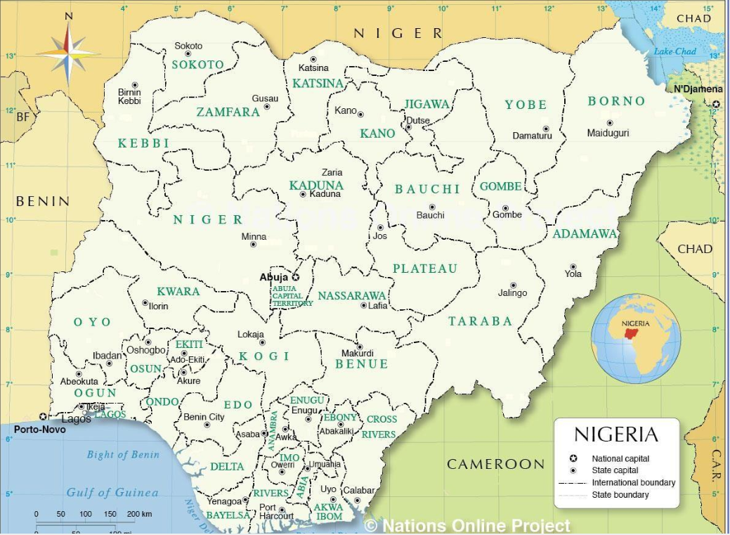
36 états fédérés + un état capitale: Lagos

Slide 4
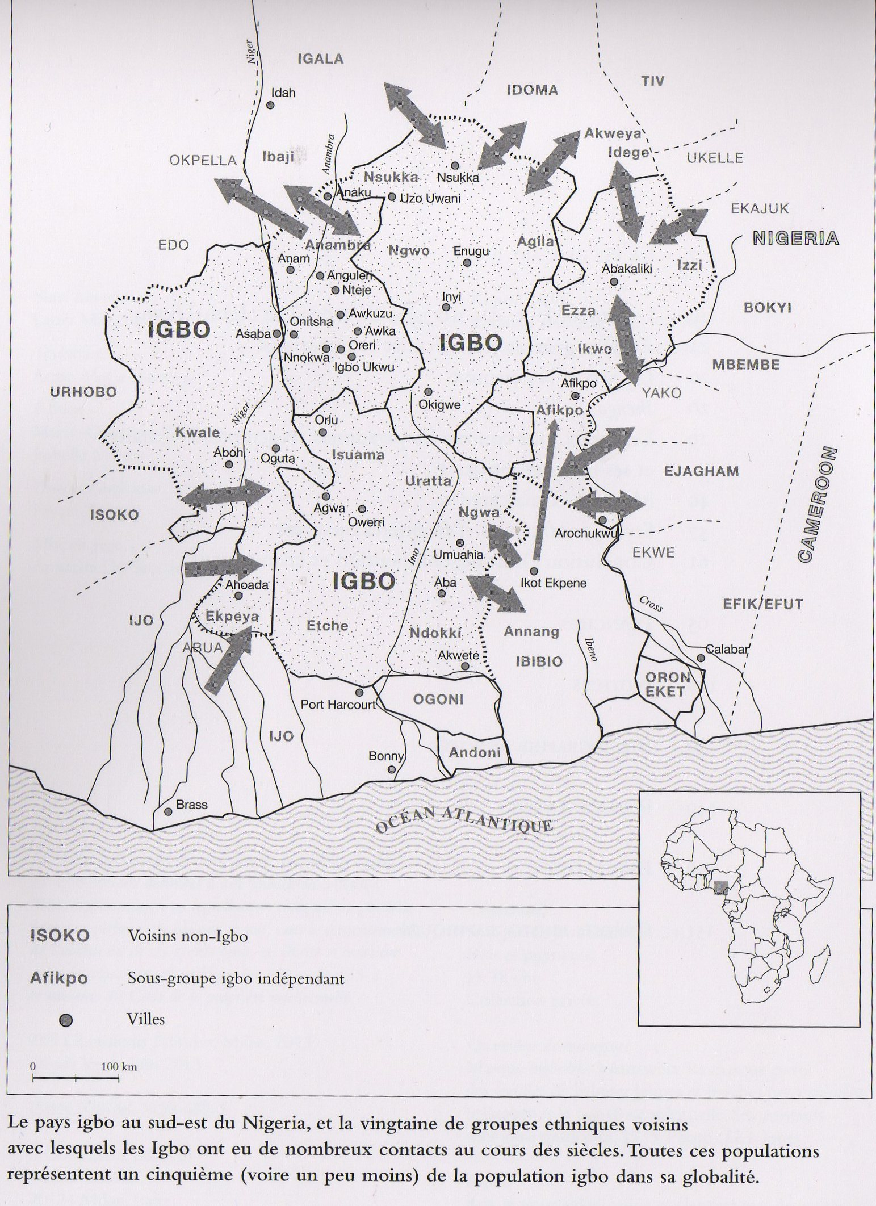
IGALA
IDOMA
MBEMBE
URHOBO
EJAGHAM
ISOKO
IBIBIO
IJO
OGONI
IGBO Herbert M. Cole 5 continents

Slide 5
arts anciens: IGBO-UKWU

Slide 6
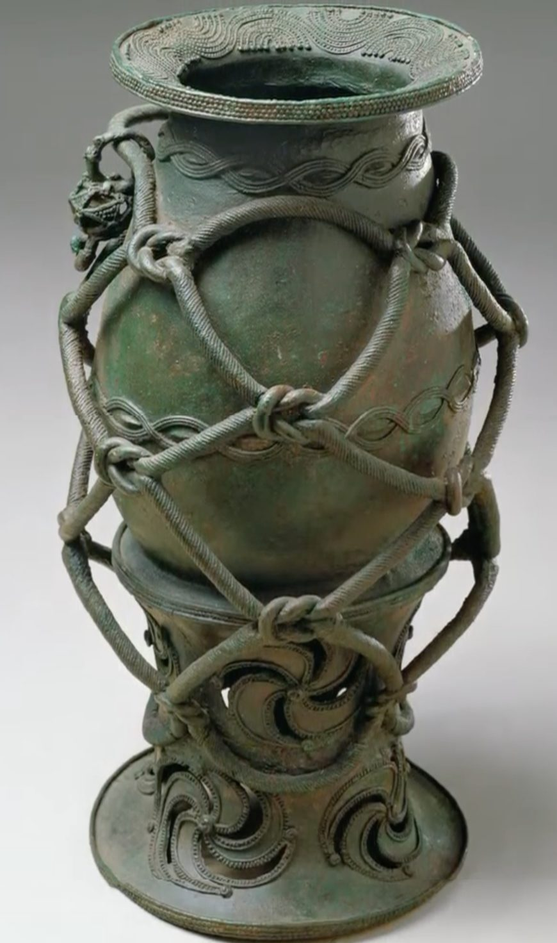
Igbo-Ukwu vers IX-XI siècle
Vase avec corde , bronze au plomb, 32 cm
(Musée national, Lagos, Nigéria)
Notes:
En 1938, alors qu'il creusait une citerne sur sa propriété, l'agriculteur nigérian Isaiah Anozie a mis au jour des dizaines d'objets complexes en bronze coulé. Il s'est avéré que la ferme familiale d'Isaiah se trouvait sur les vestiges d'un ancien centre cérémoniel qui abritait une société qui existait il y a plus d'un millénaire. La découverte d'Isaiah a marqué le début de l'une des découvertes archéologiques les plus importantes de l'histoire du Nigéria et a finalement changé la façon dont les chercheurs comprennent la chronologie de l'art et du commerce en Afrique de l'Ouest.

Slide 7
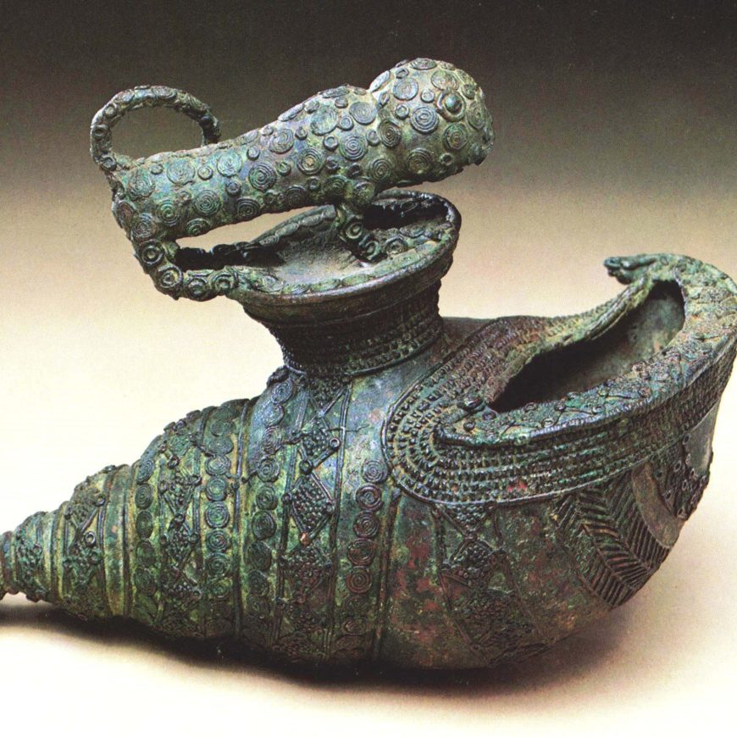
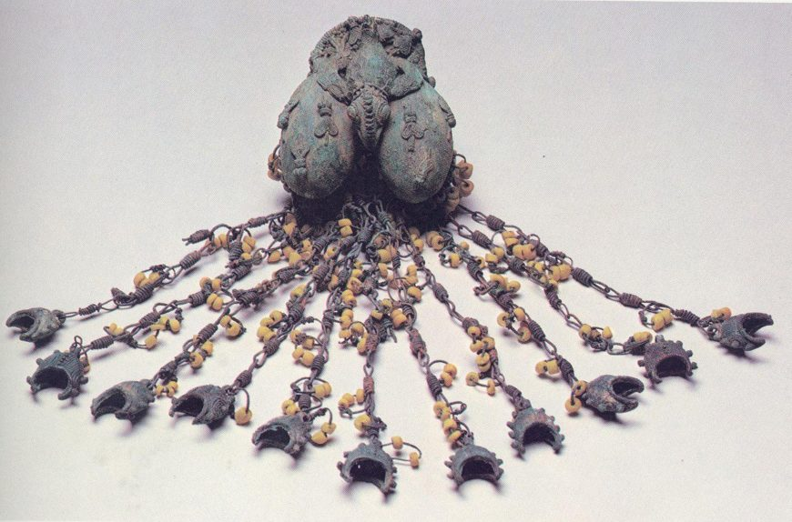
Igbo-Ukwu vers IX-XI siècle
Vase coquillage à décor de léopard bronze au plomb, 21,5 cm
(Musée national, Lagos, Nigéria)
Pendentif en forme d'œuf double , bronze au plomb, 21,5 cm
(Musée national, Lagos, Nigéria)

Slide 8
Arts multiples
Statues
Masques
Objets rituels
Objets du quotidien
Textiles
Décorations architecturales
Danses
Notes:
Les IGBO, eux aussi, développent leurs capacités artisanales et artistiques dans tous les domaines de la vie quotidienne, rituelle ou religieuse.

Slide 9
Statues

Slide 10
ALUSI
imploration
ou
offrande

Slide 11
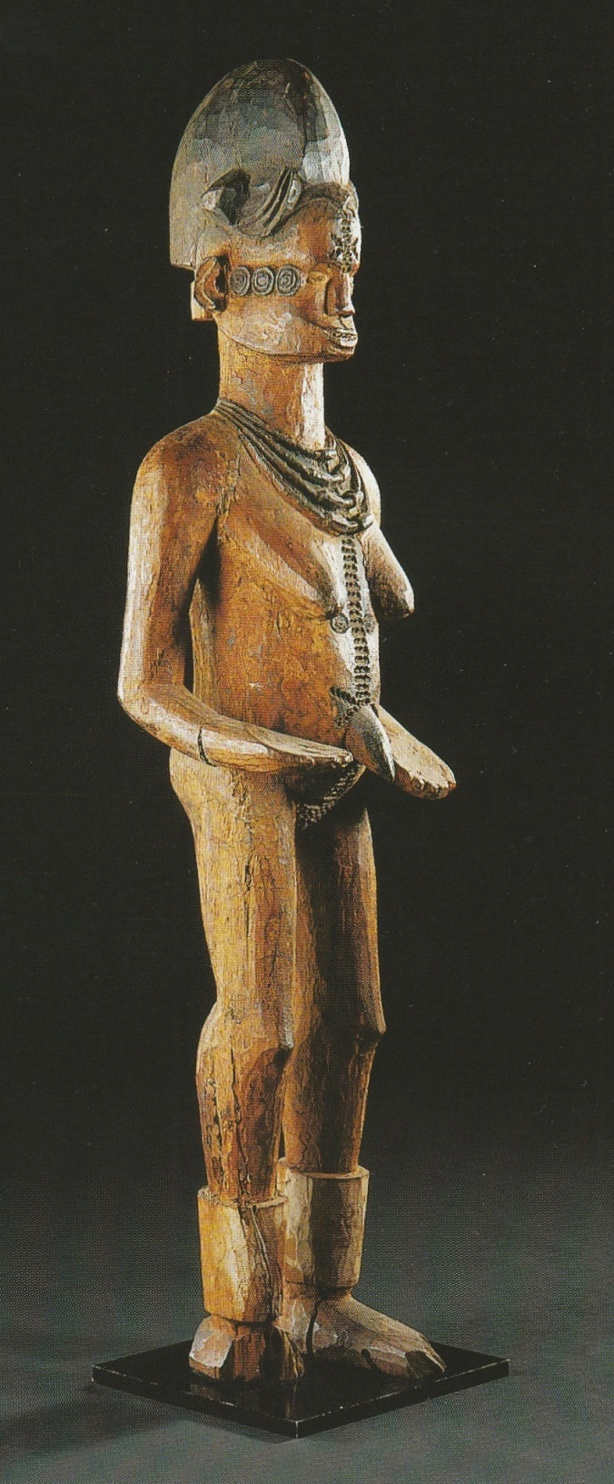
IGBO Statue d’autel féminine Alusi 120cm coll. Goldet

Slide 12
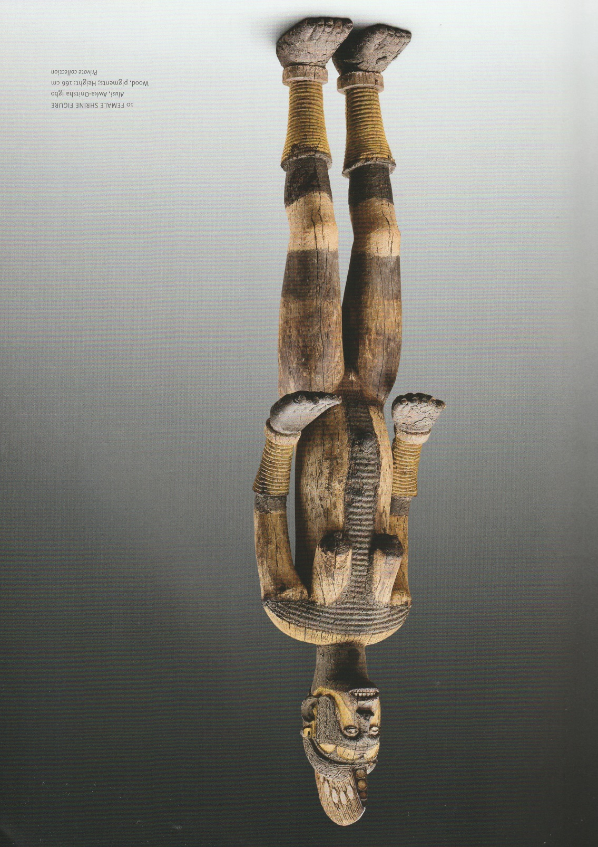
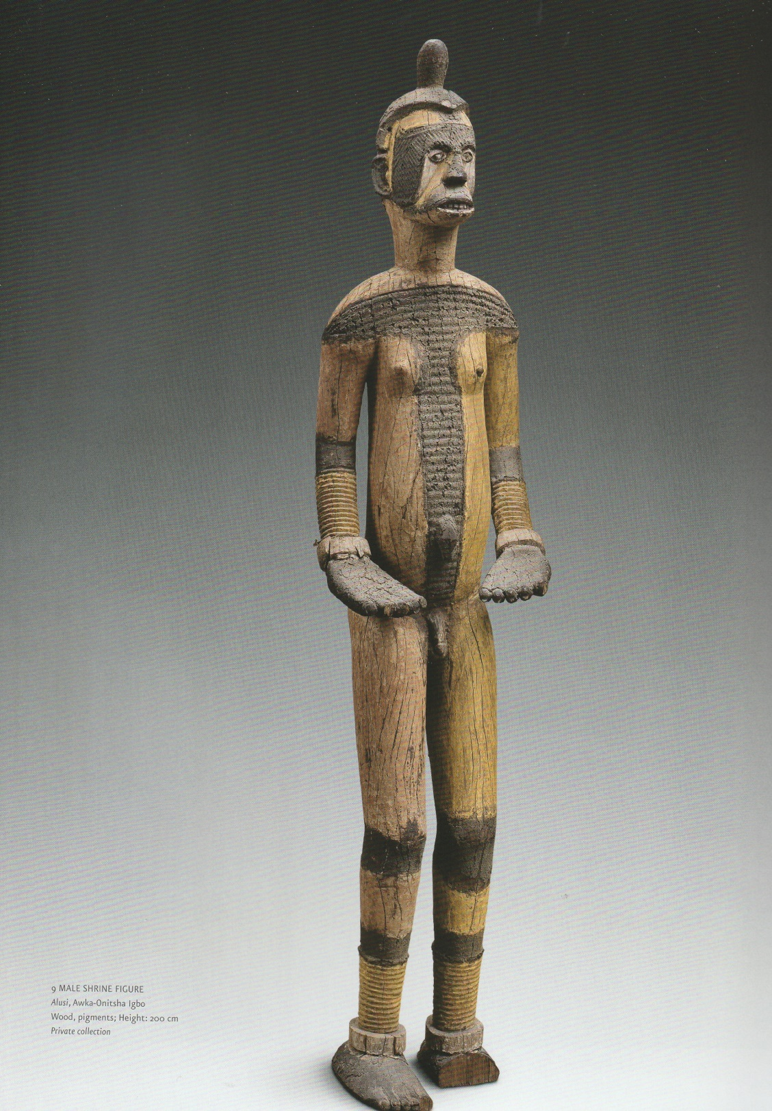

Slide 13
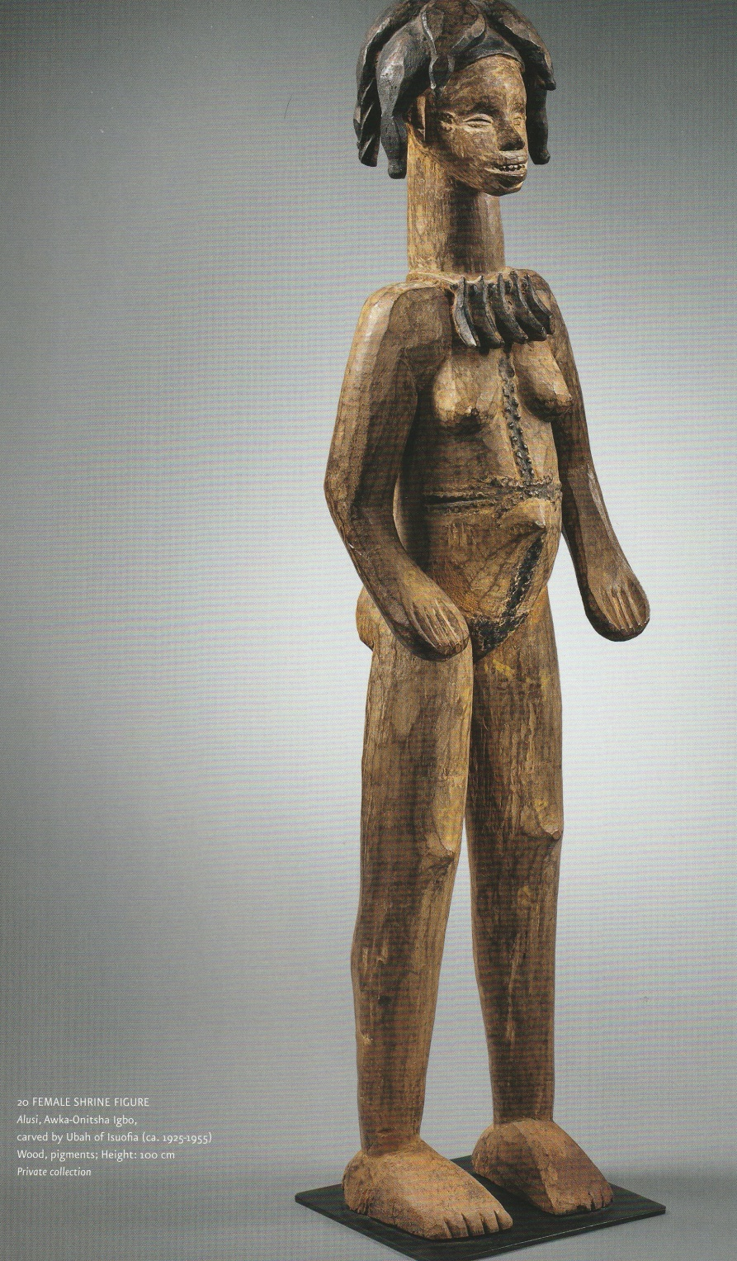
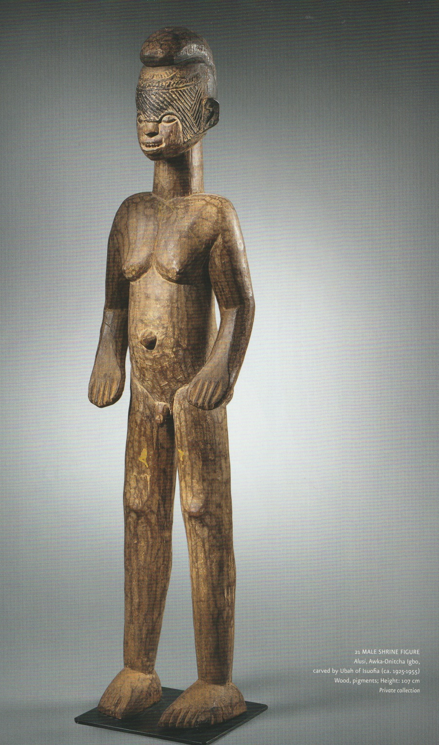

Slide 14
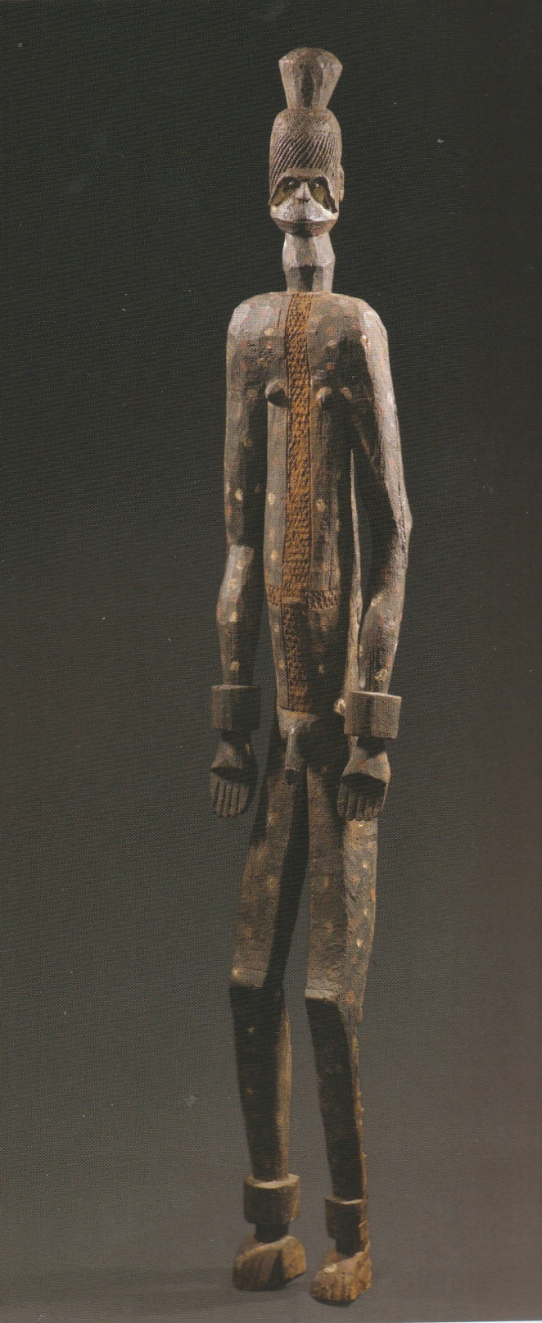
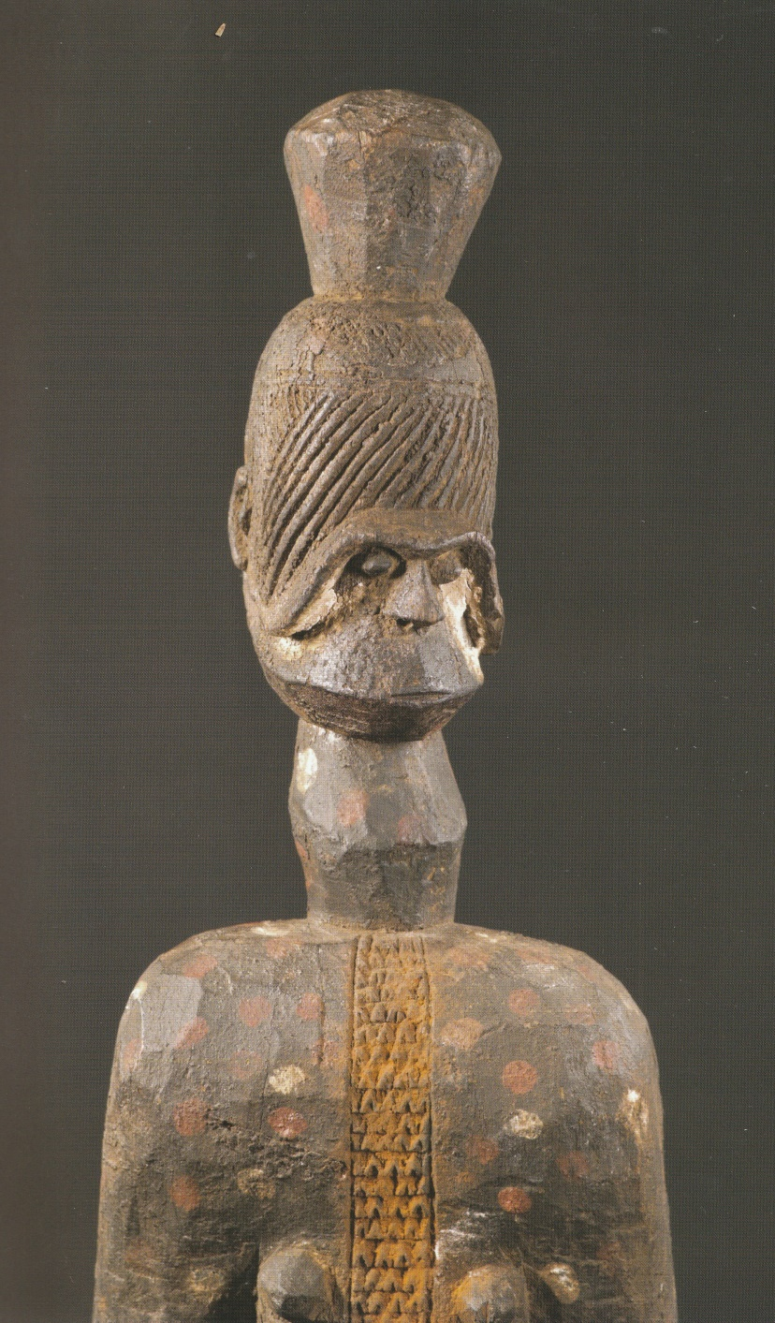
IGBO Grande Statue masculine Alusi 161 cm Coll. M et D Wizenberg

Slide 15
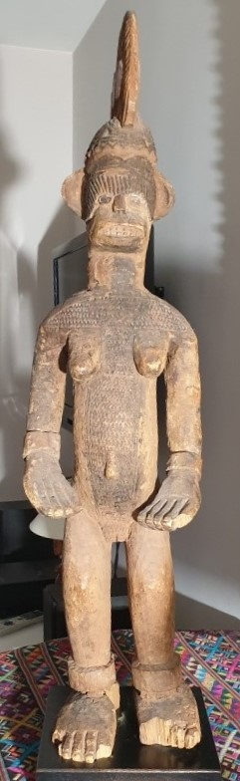
IGBO Statue d’autel féminine Alusi coll A. Girard

Slide 16
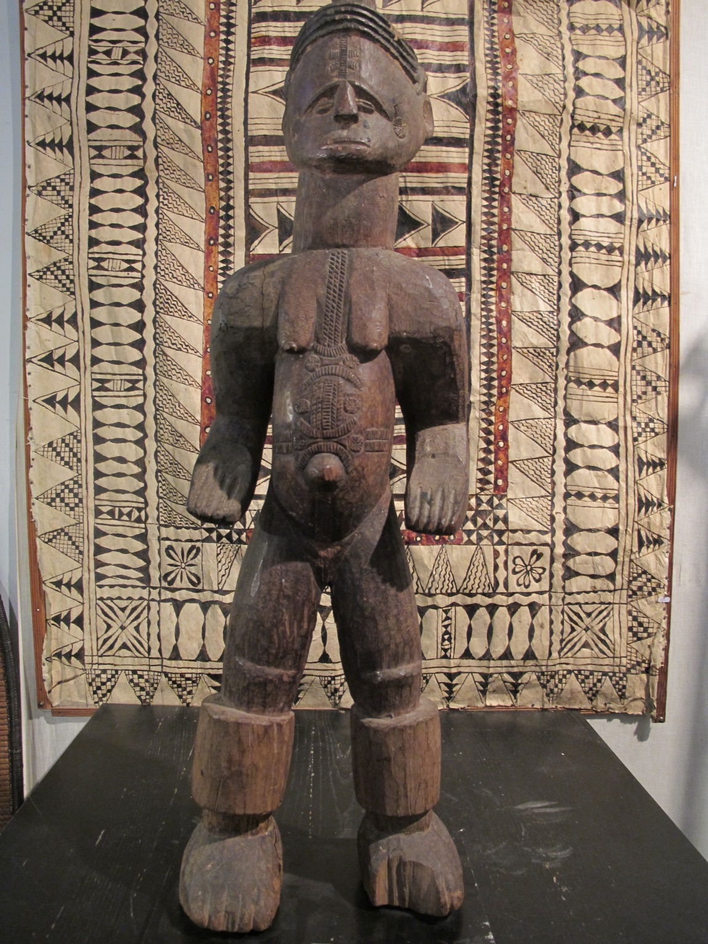
IGBO Statue d’autel féminine Alusi Coll. JFG

Slide 17
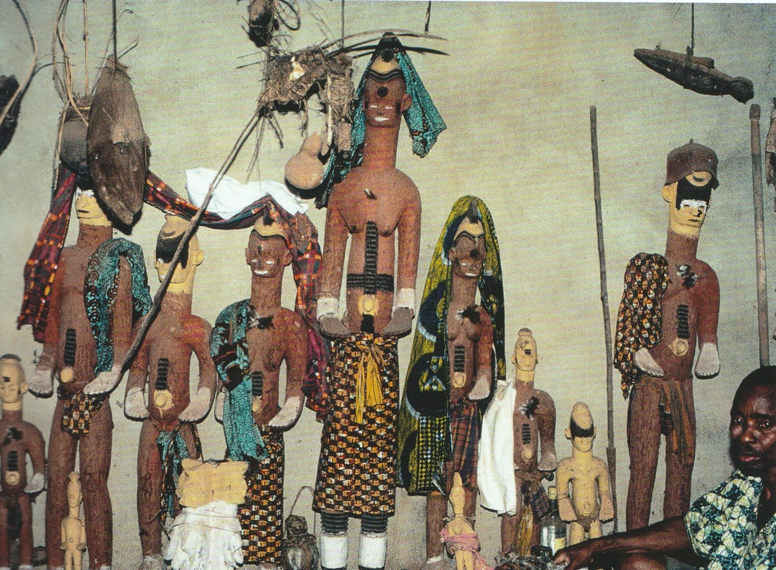
IGBO en 1983 photo Herbert M Cole

Slide 18
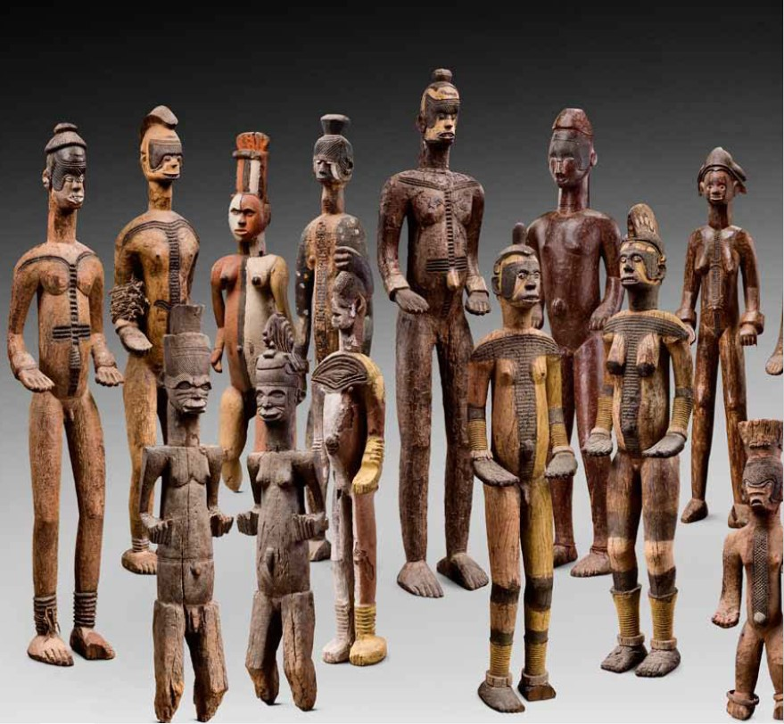

Slide 19
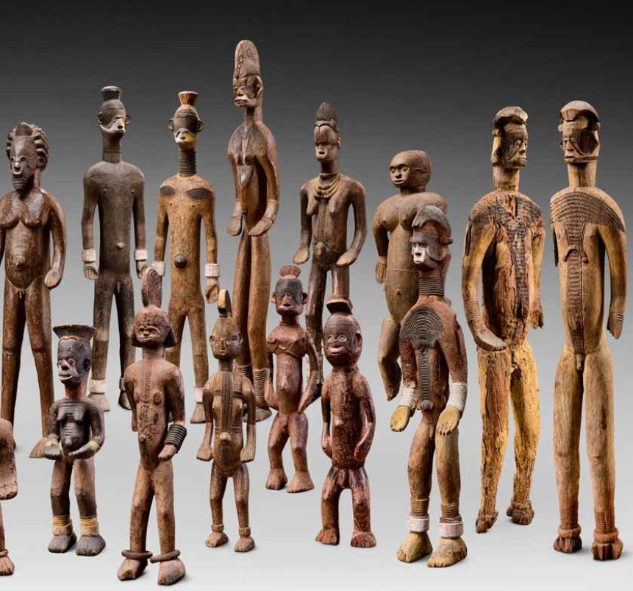

Slide 20
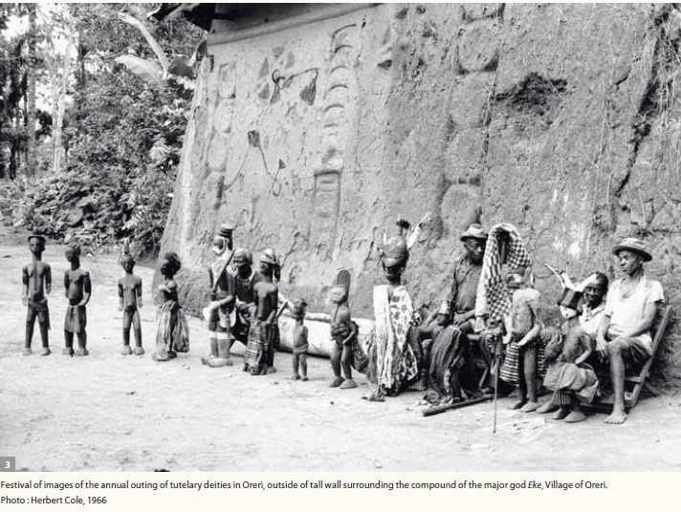

Slide 21
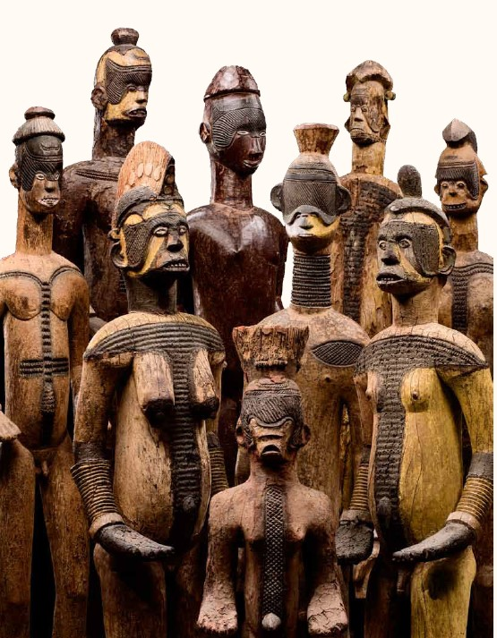

Slide 22
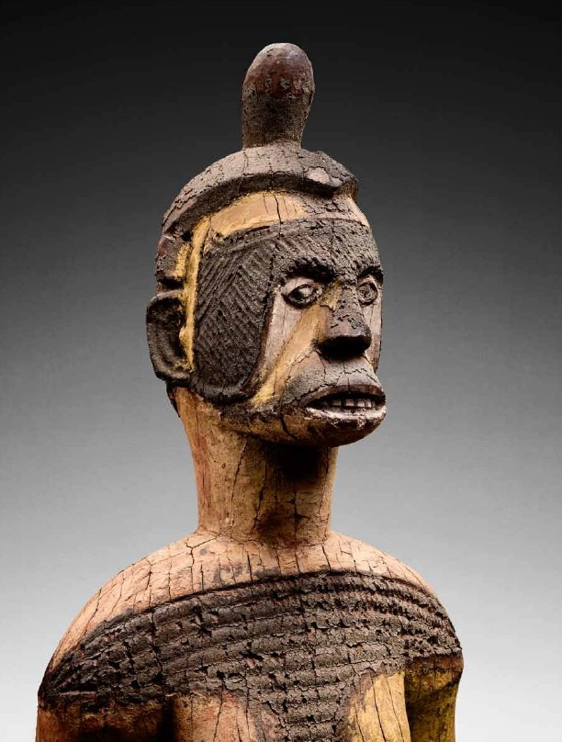
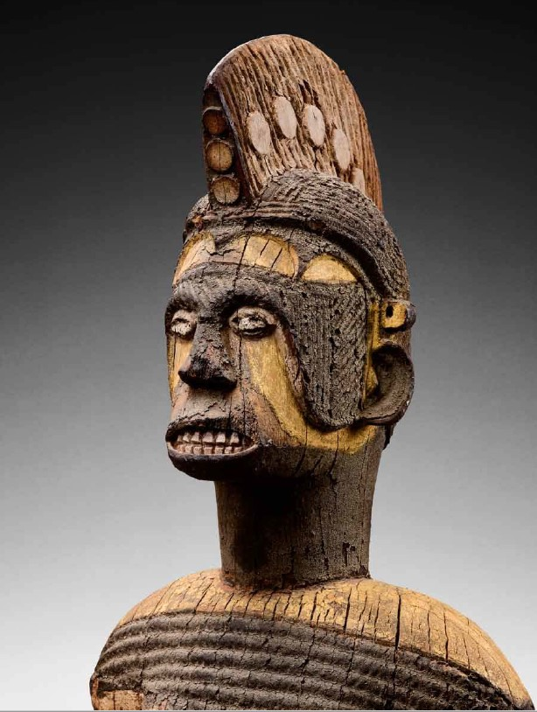

Slide 23
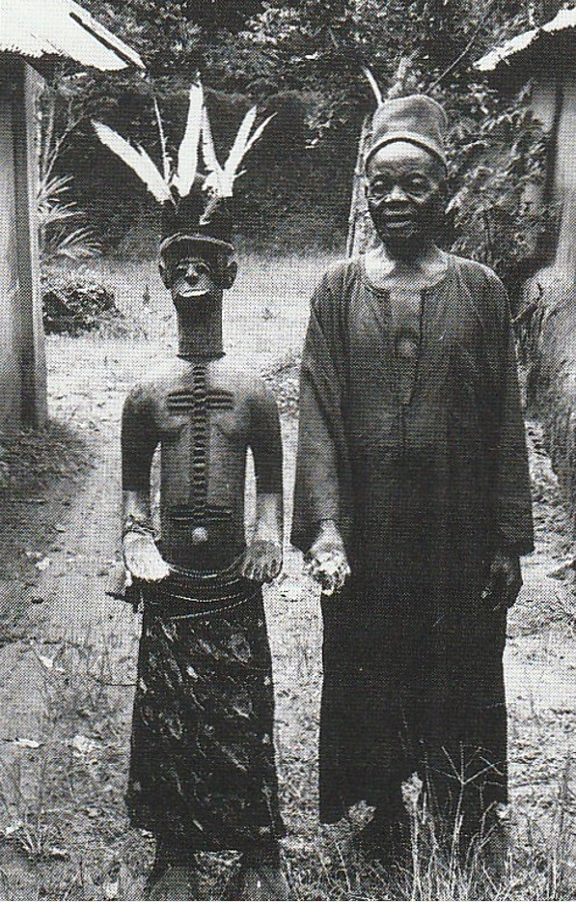

Slide 24
IKENGA
force pouvoir persévérance
=
caractère des IGBO
Notes:
Chaque adulte possède son Ikenga qui est détruite à son décès
Les grands sculptures sont celles de communautés ou de lignages

Slide 25
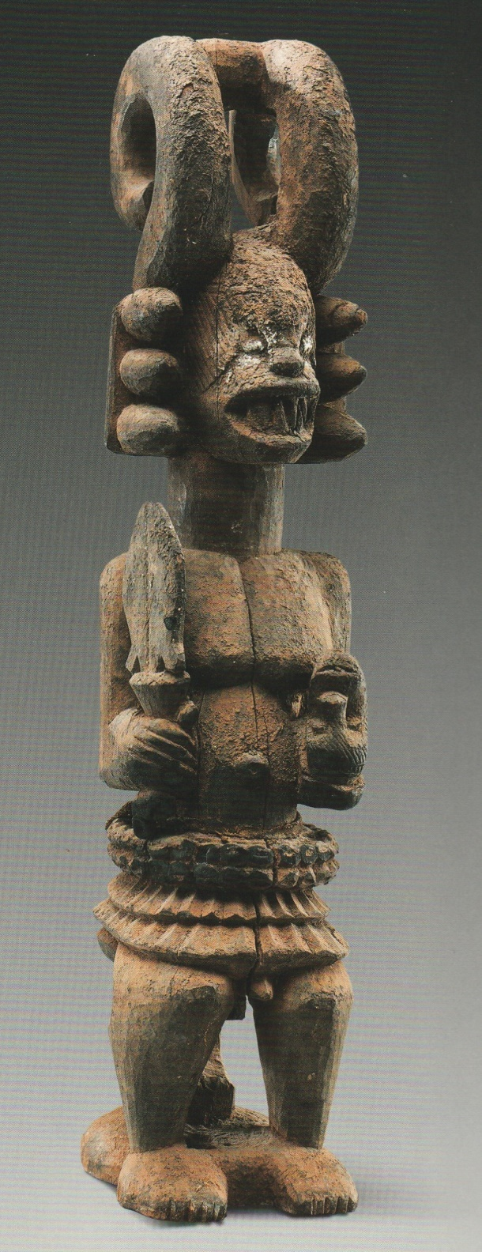
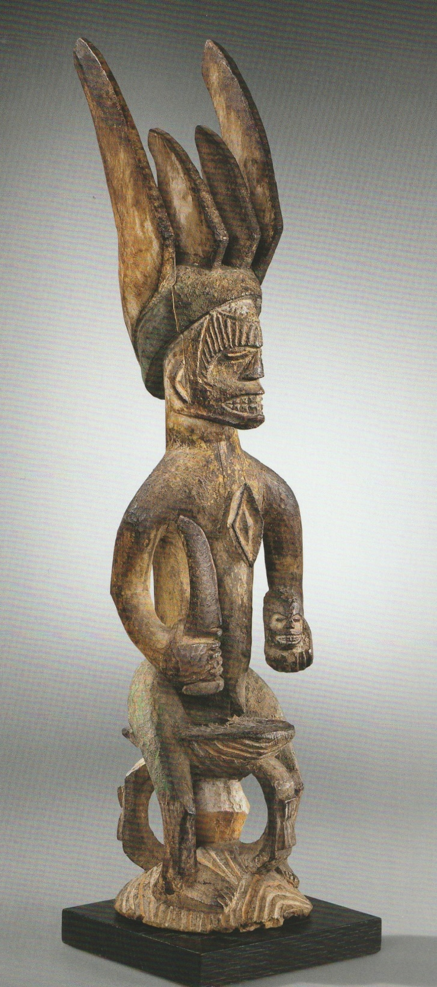
IGBO Statues Ikenga 74 cm 60 cm
Notes:
Cornes de bélier, bouche avec dents apparentes, couteau, tête de vaincu à l’envers, costume de guerrier.
Marques temporales de degrés hiérarchique, scarifications personnelles, position assise sur un siège de chef.

Slide 26
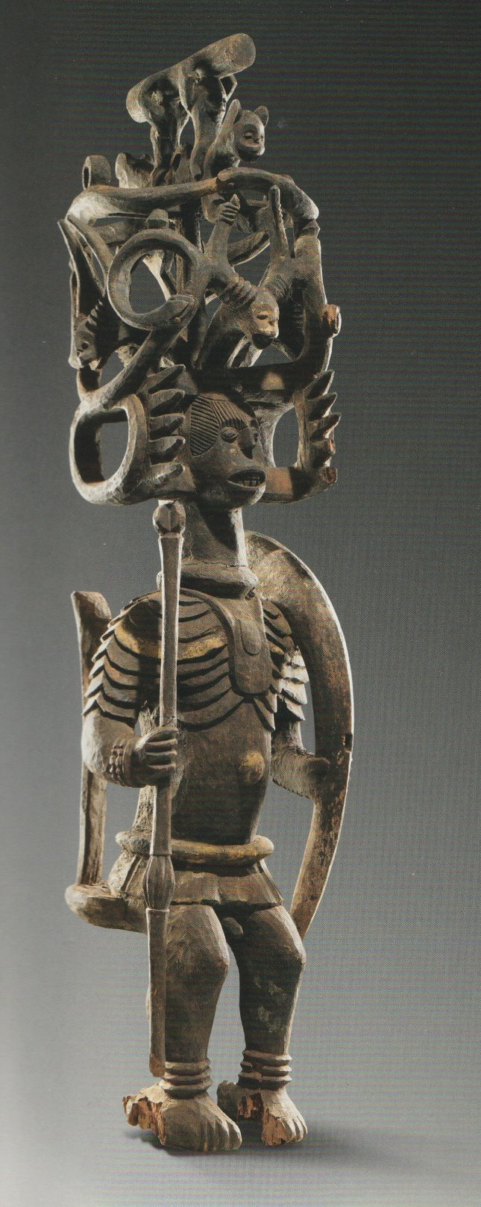
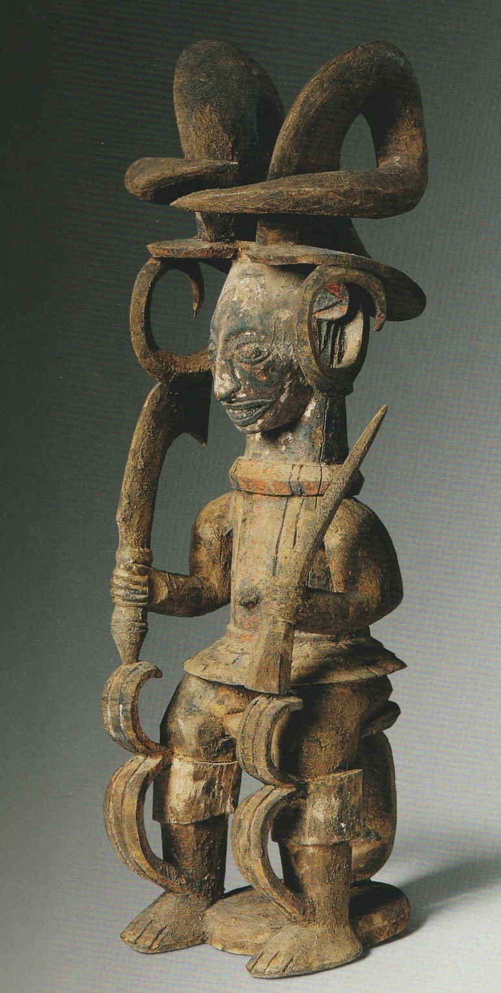
IGBO Statue Ikenga H 62 cm quai Branly J.C.

Slide 27
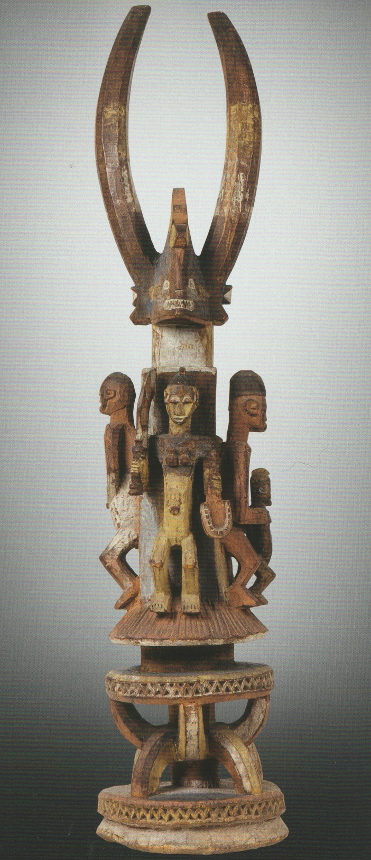

Slide 28
Autres statues

Slide 29
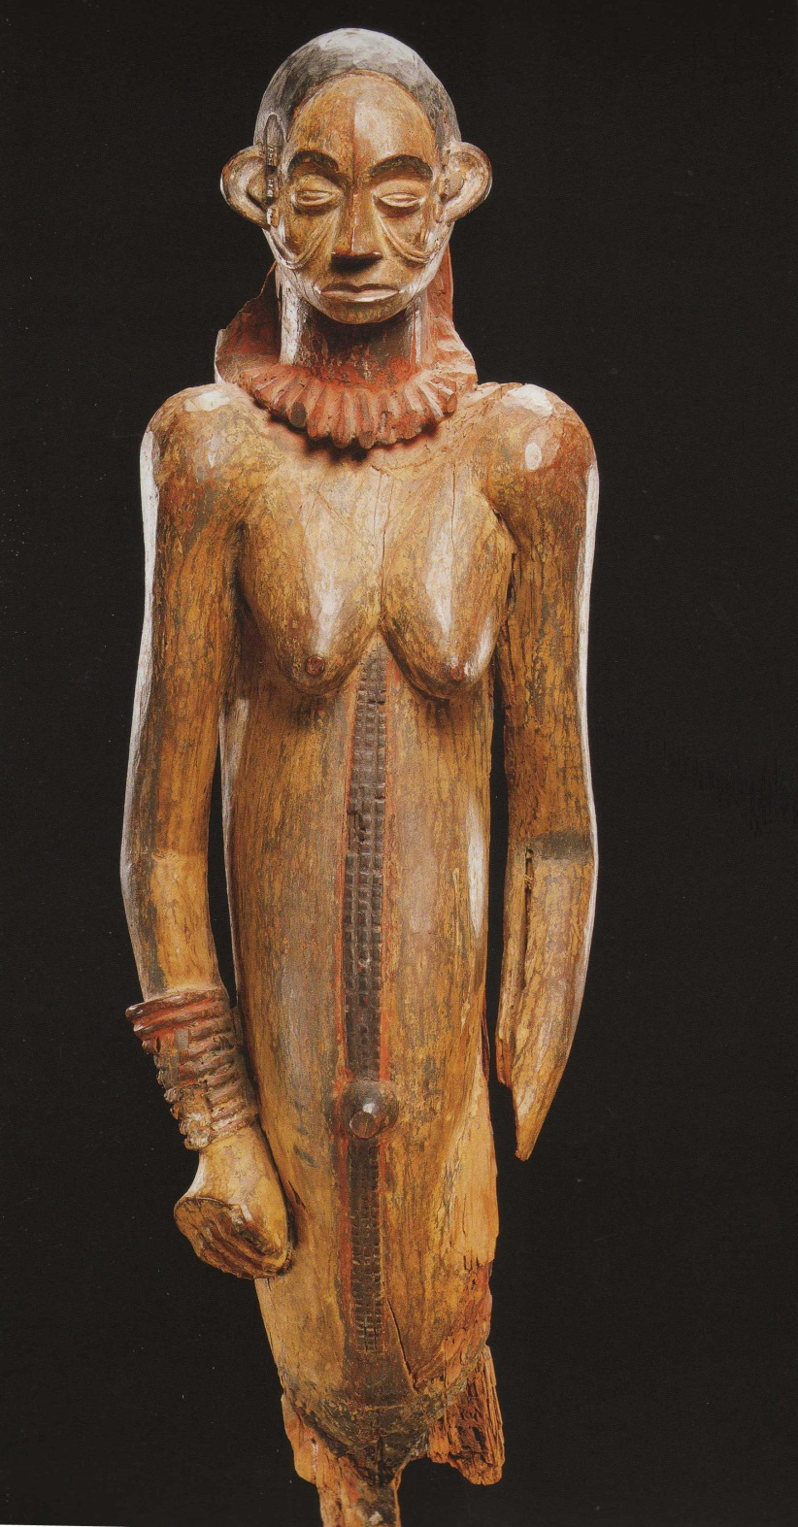
Torse féminin
Bois et pigments H 106 cm Coll. Part
Collectée dans la région d’Abiriba au sud-est del’aire Igbo
Ancienne collection Baudouin de Grunne
In « Femmes dans les arts d’Afrique » Ed° Dapper 2008 page 190

Slide 30
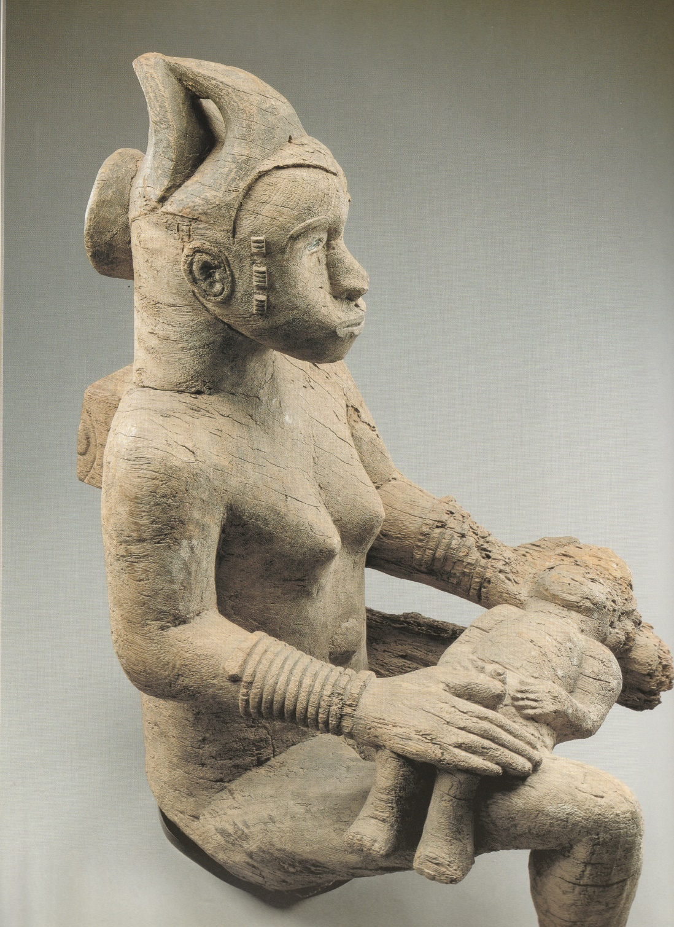
Attribution IGBO contestée: MBEMBE
IGBO maternité 75 cm in « Le grand héritage » Musée Dapper 1992

Slide 31
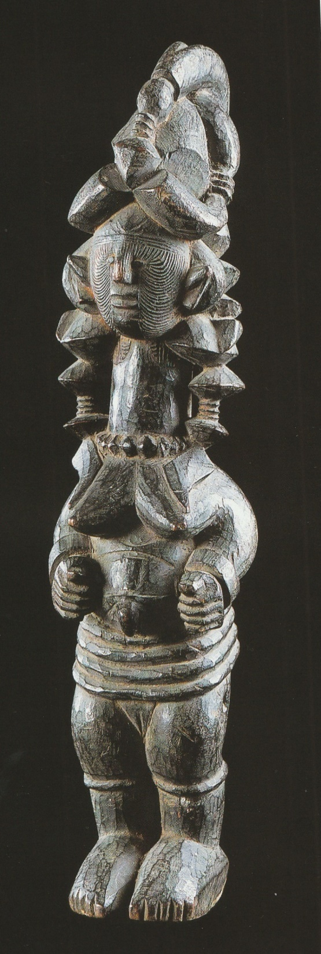
IGBO Poupée 51,5 cm coll. Goldet

Slide 32
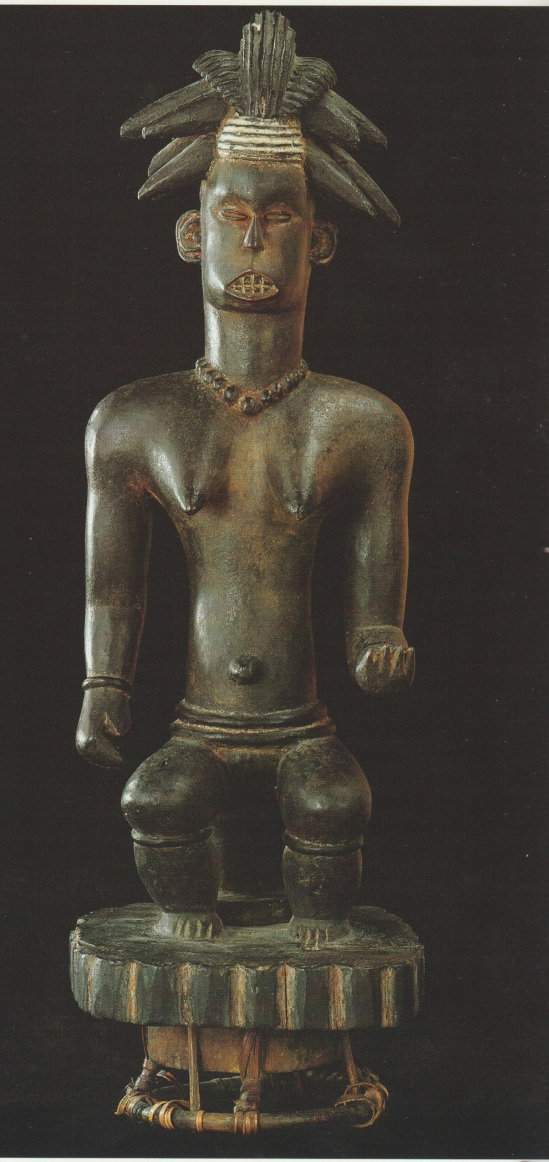
Cimier culte ogbom 54,5 cm
Arts du Nigéria: exposition avril-août 1997
Collection du Musée des Arts d’Afrique et d’Océanie RMN

Slide 33
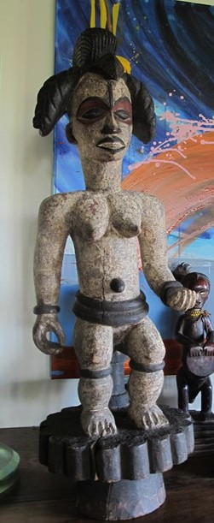
IGBO Statue féminine pour le culte de l’Ogbom Coll. JFG

Slide 34
Masques

Slide 35
Le type de masque le plus connu: le masque agbogho mmu ou « l’esprit de la jeune fille ».
Selon le costume du danseur, les objets qu’il tient et son comportement, ce masque peut aussi représenter une sœur ainée mariée ou même parfois une mère. dixit Hélène Joubert.
Parmi des centaines de masques de ce type, il n’y en a pas deux qui se ressemblent. dixit M. Cole

Slide 36
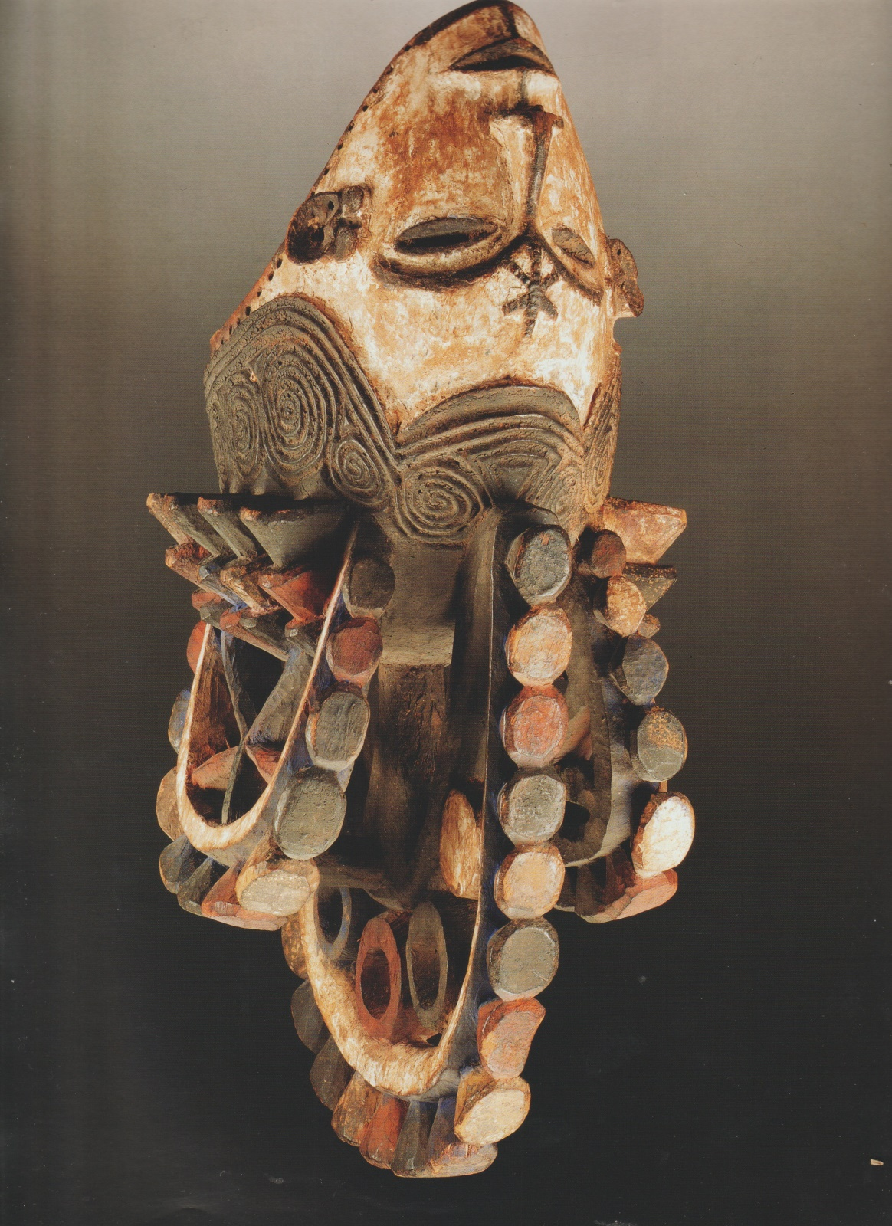
IGBO Masque mmuo
Bois et pigments h 49 cm Coll. Part.
In « Femmes dans les arts d’Afrique » Ed° Dapper 2008
Notes:
Le type de masque le plus connu: le masque agbogho mmu ou « l’esprit de la jeune fille ».
« Selon le costume du danseur, les objets qu’il tient et son comportement, ce masque peut aussi représenter une sœur ainée mariée ou même parfois une mère » dixit Hélène Joubert.
Parmi des centaines de masques de ce type, il n’y en a pas deux qui se ressemblent. Dixit M. Cole

Slide 37
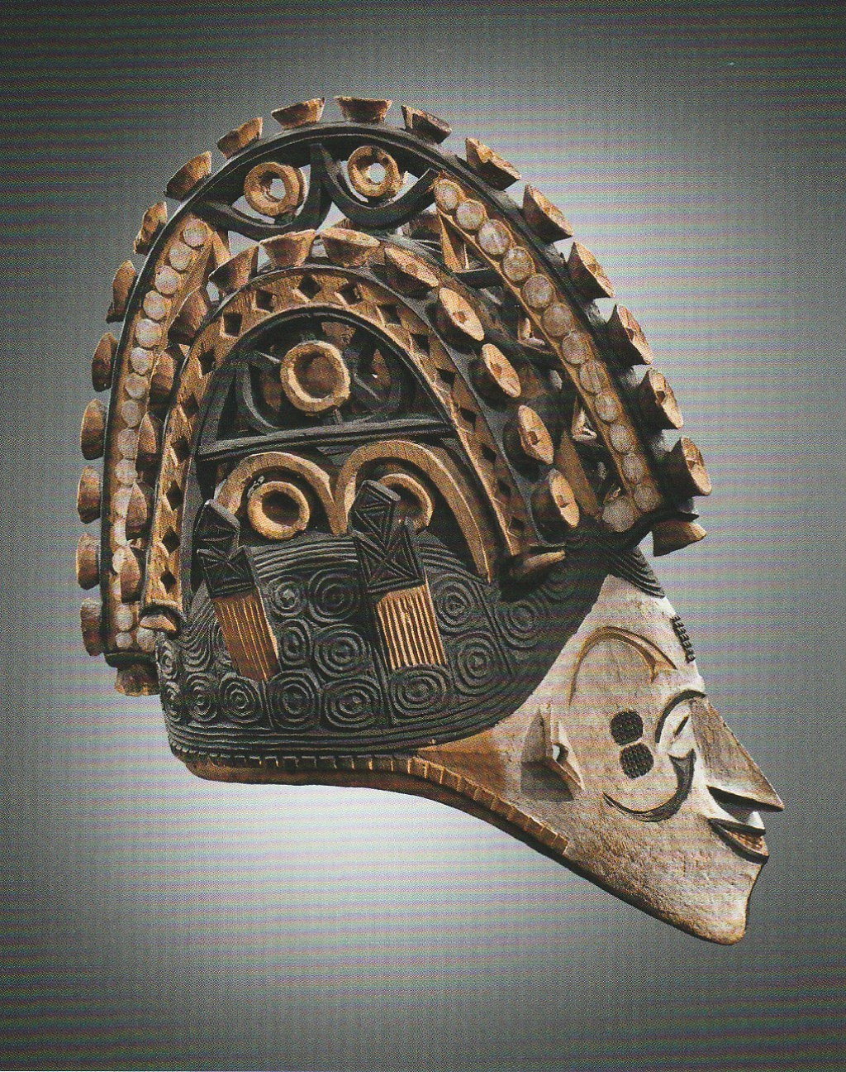
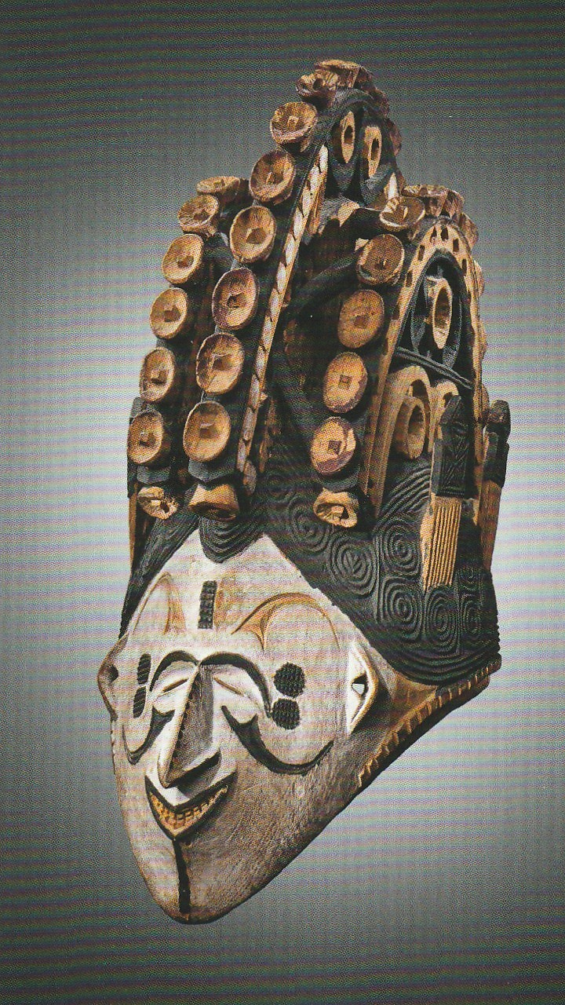

Slide 38
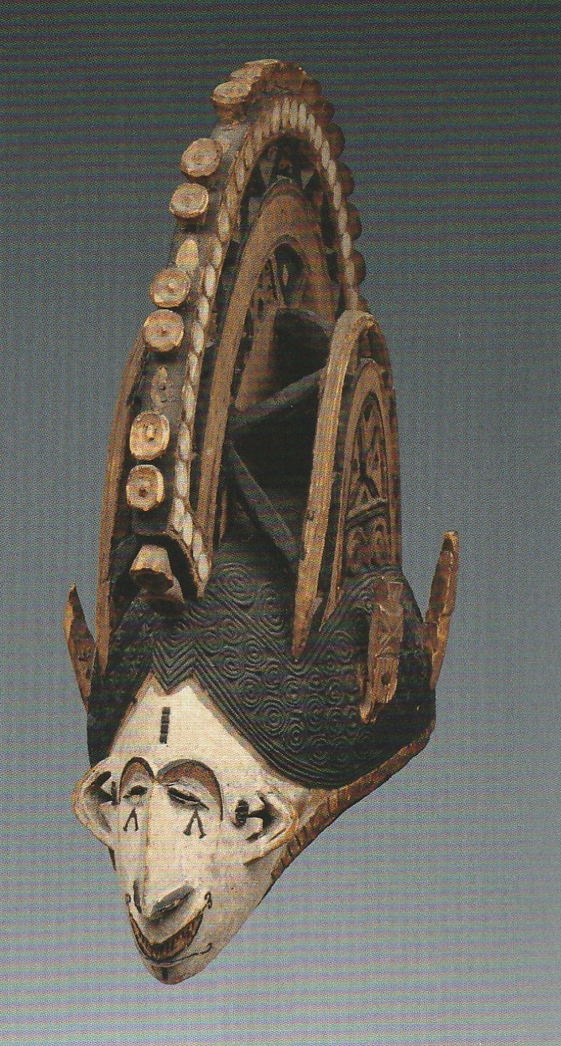
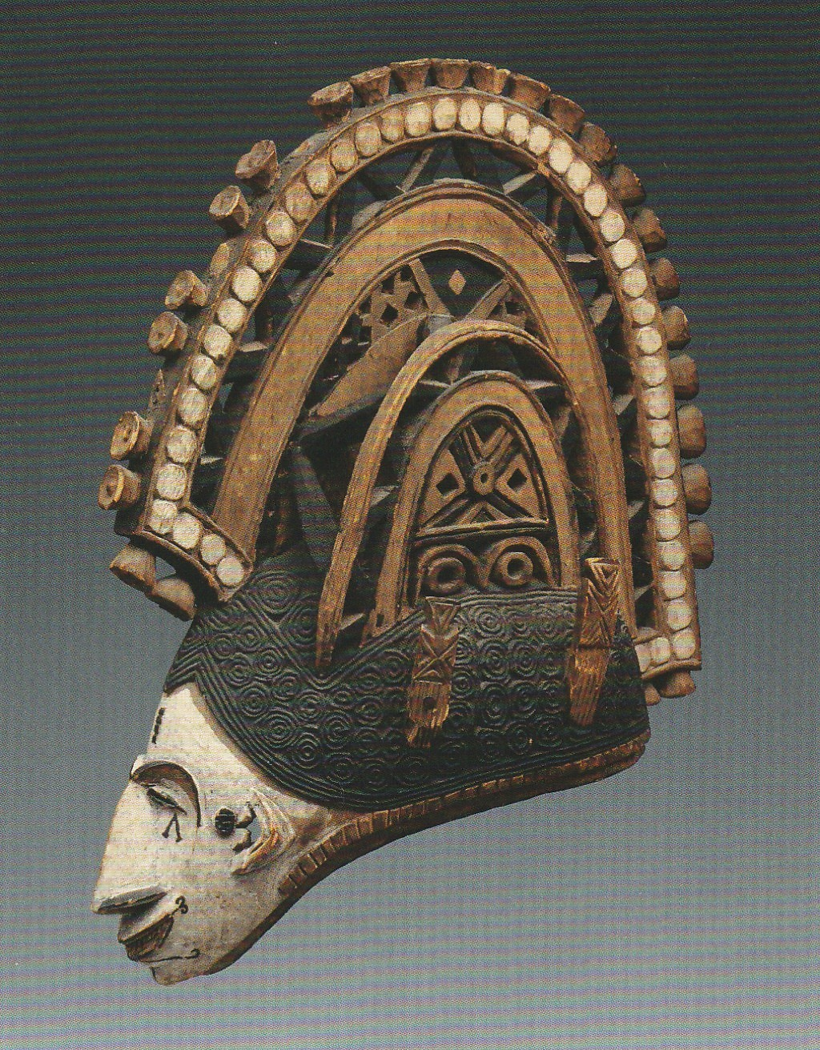

Slide 39
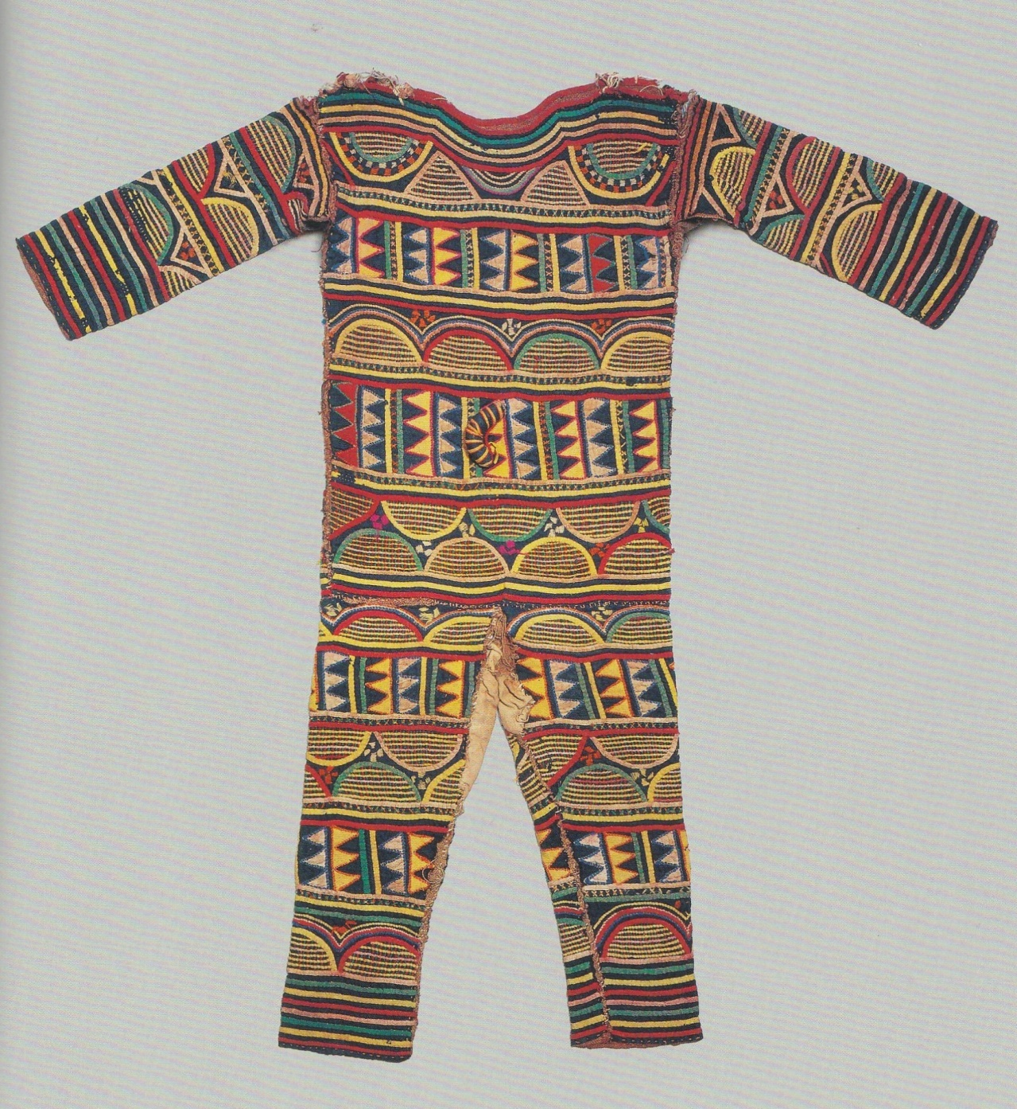

Slide 40
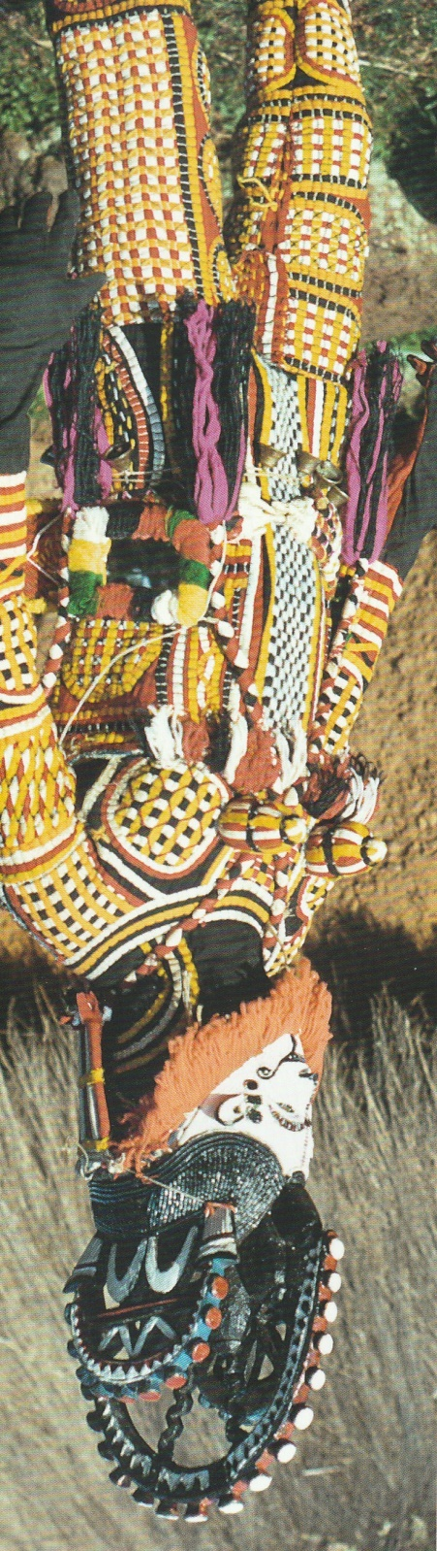
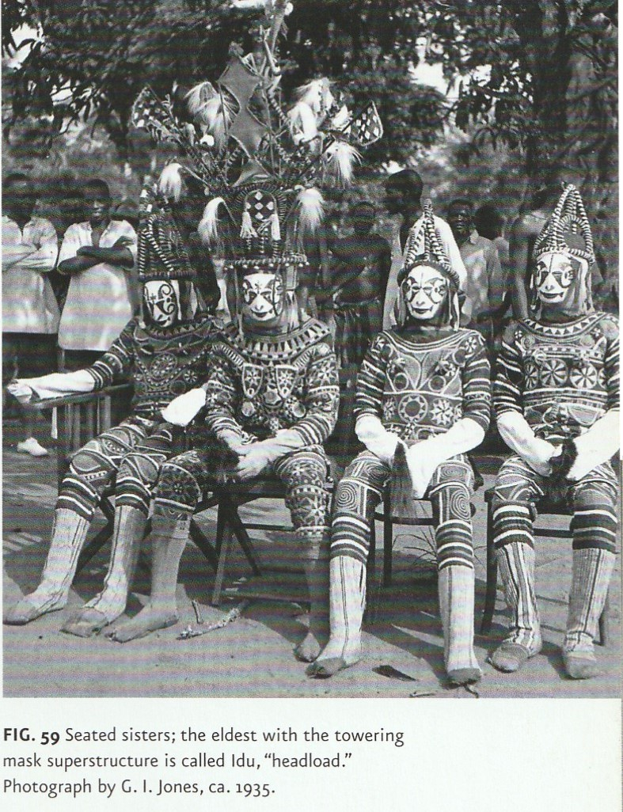

Slide 41
Autres masques très variés

Slide 42
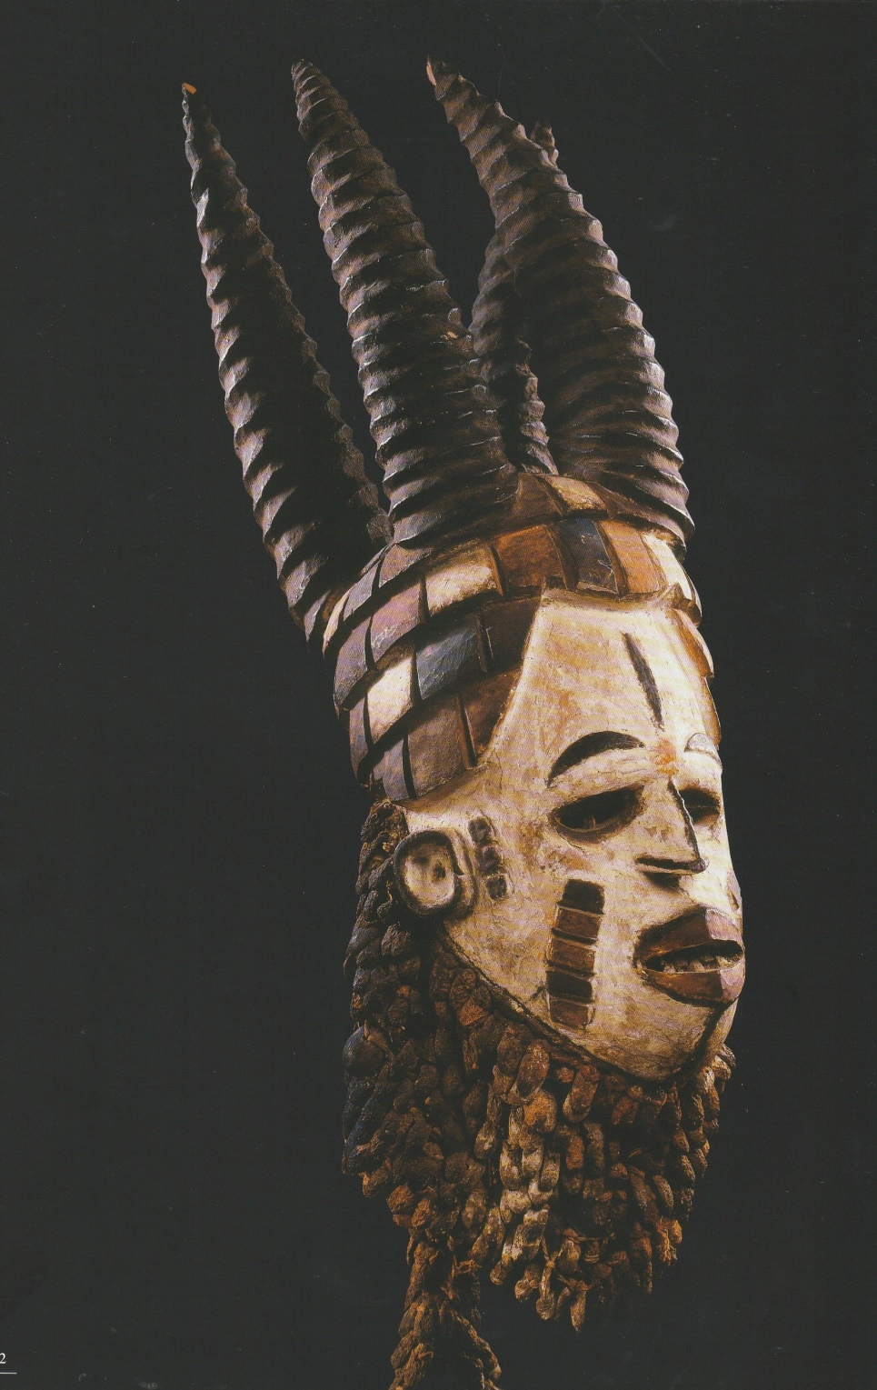
IGBO Masque facial. Bois dur, coquillages, polychromie 87 cm Musée Barbier Mueller

Slide 43
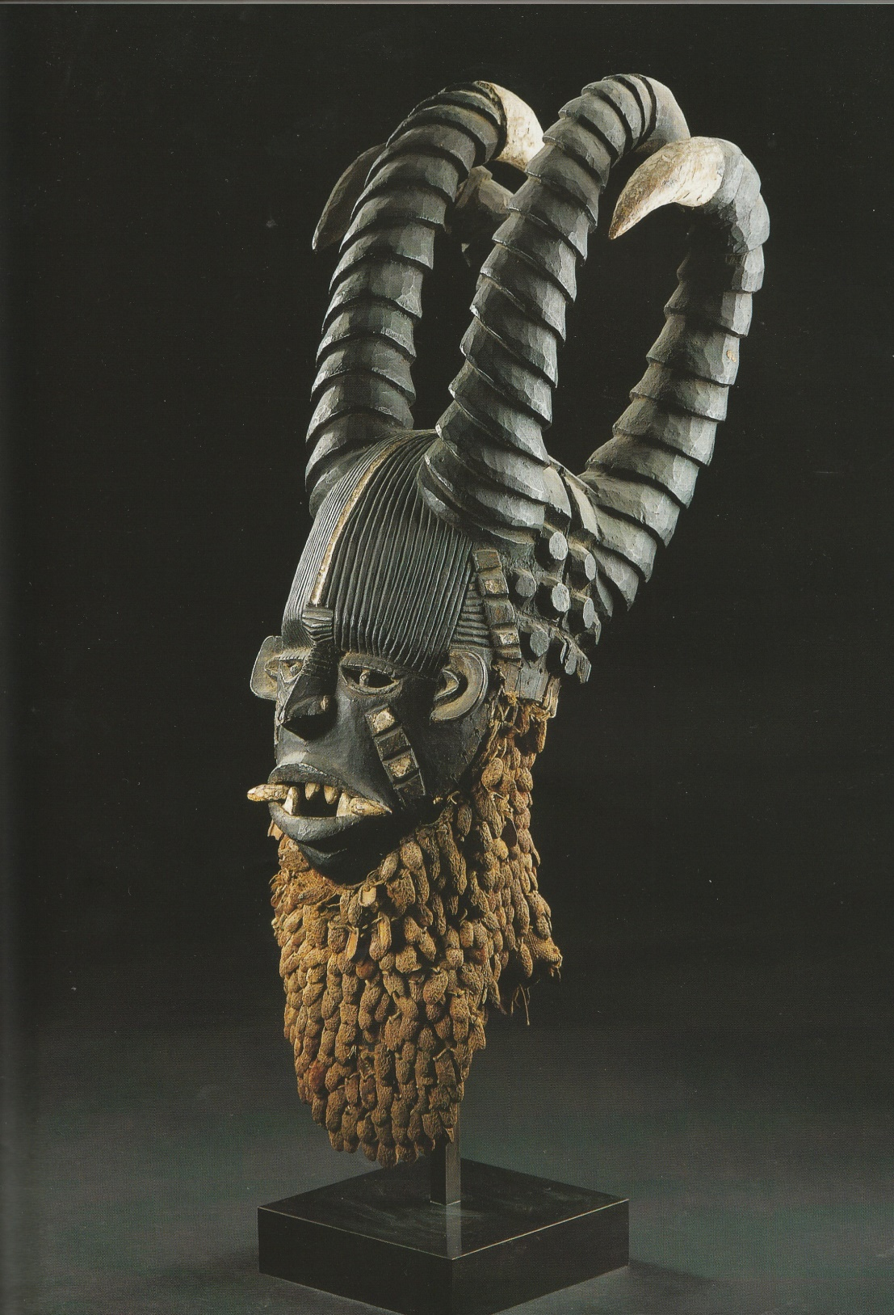
IGBO masque mgbedike 75 cm coll. Goldet

Slide 44
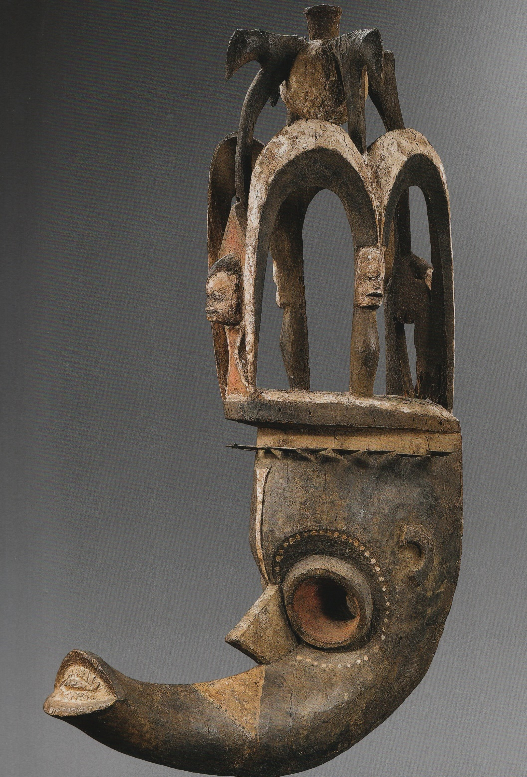
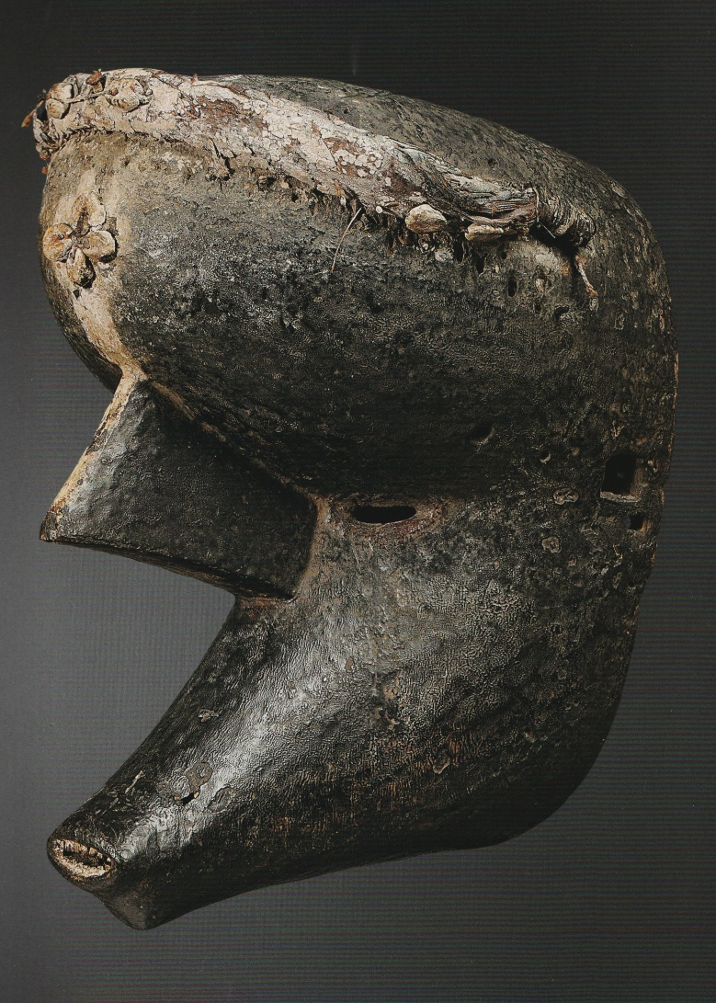
IGBO masque région de Zuru 29,5 cm coll. E Y Develon
IGBO masque mgbedike « le temps du brave » 90 cm coll. JC Meinioux

Slide 45
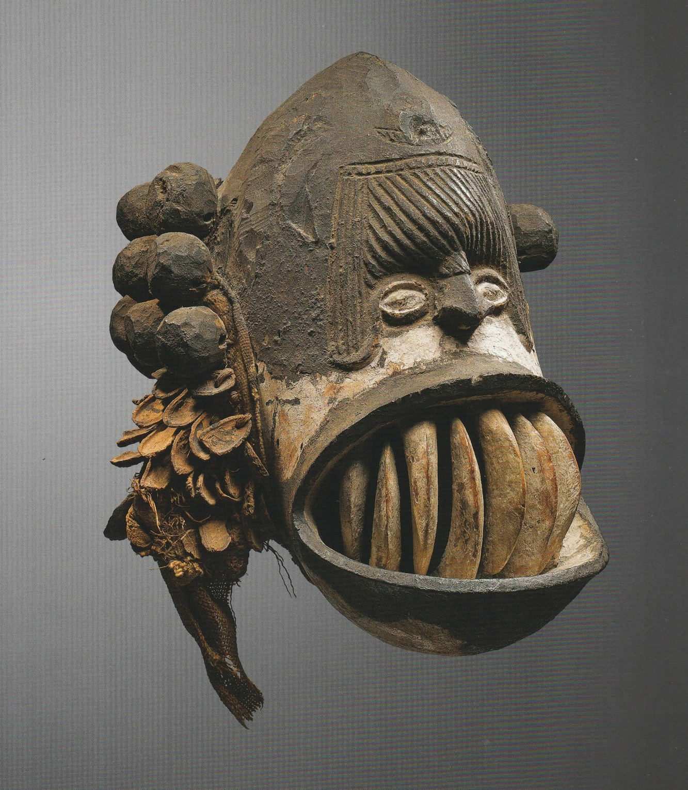
IGBO masque mgbedike « le temps du brave » 36 cm coll. Saintgéry

Slide 46
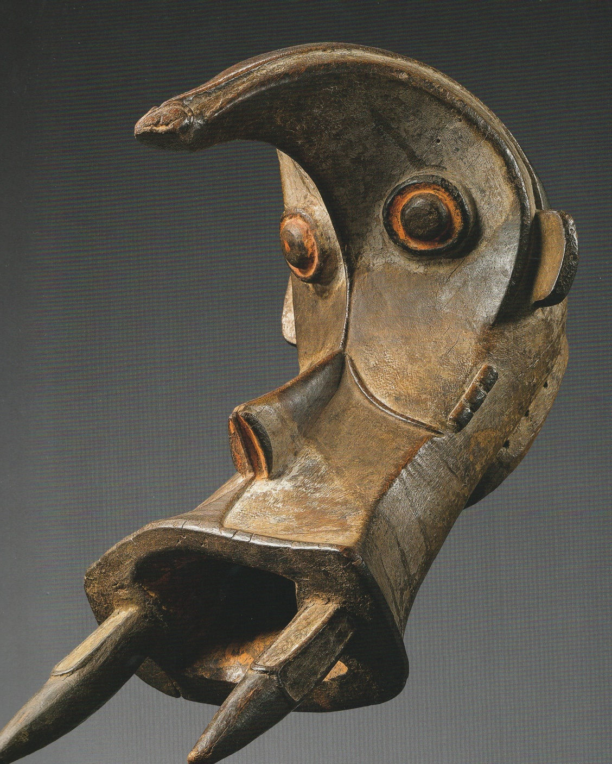
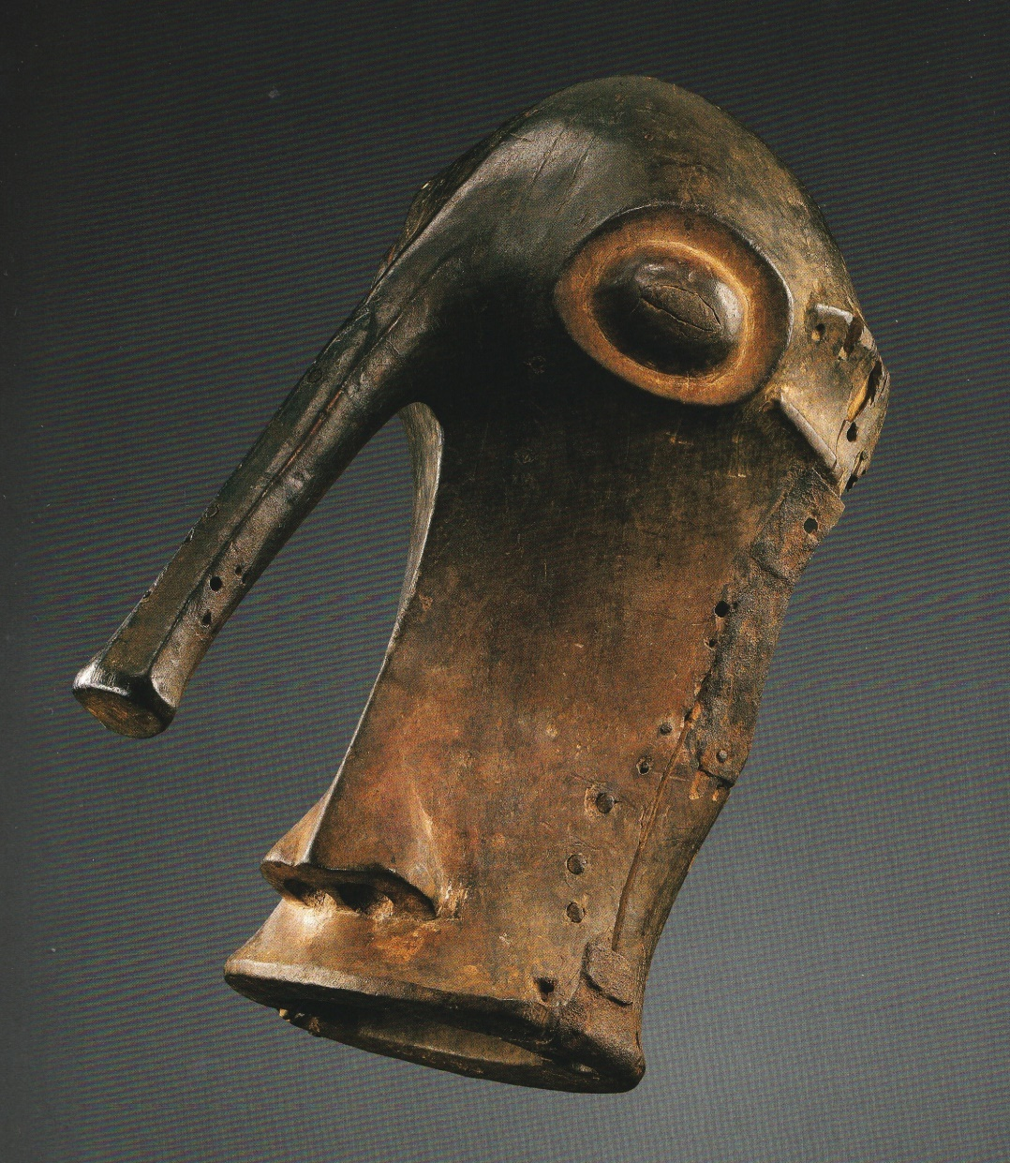
IGBO-IZZI ogbodo enyi « esprit de l’éléphant » 56 et 52 cm coll. E.Y. Develon et coll. privée
Notes:
IGBO-IZZI au N-E des Igbo.
Chaque classe d’âge fabrique ses propres masques.

Slide 47
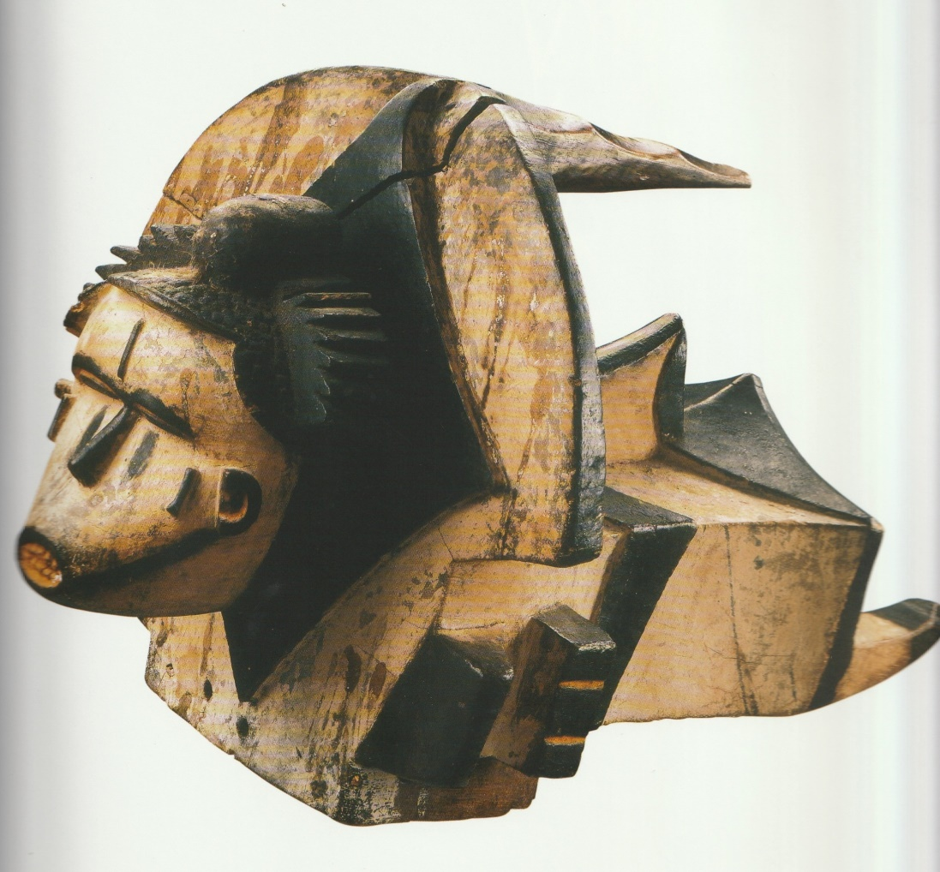
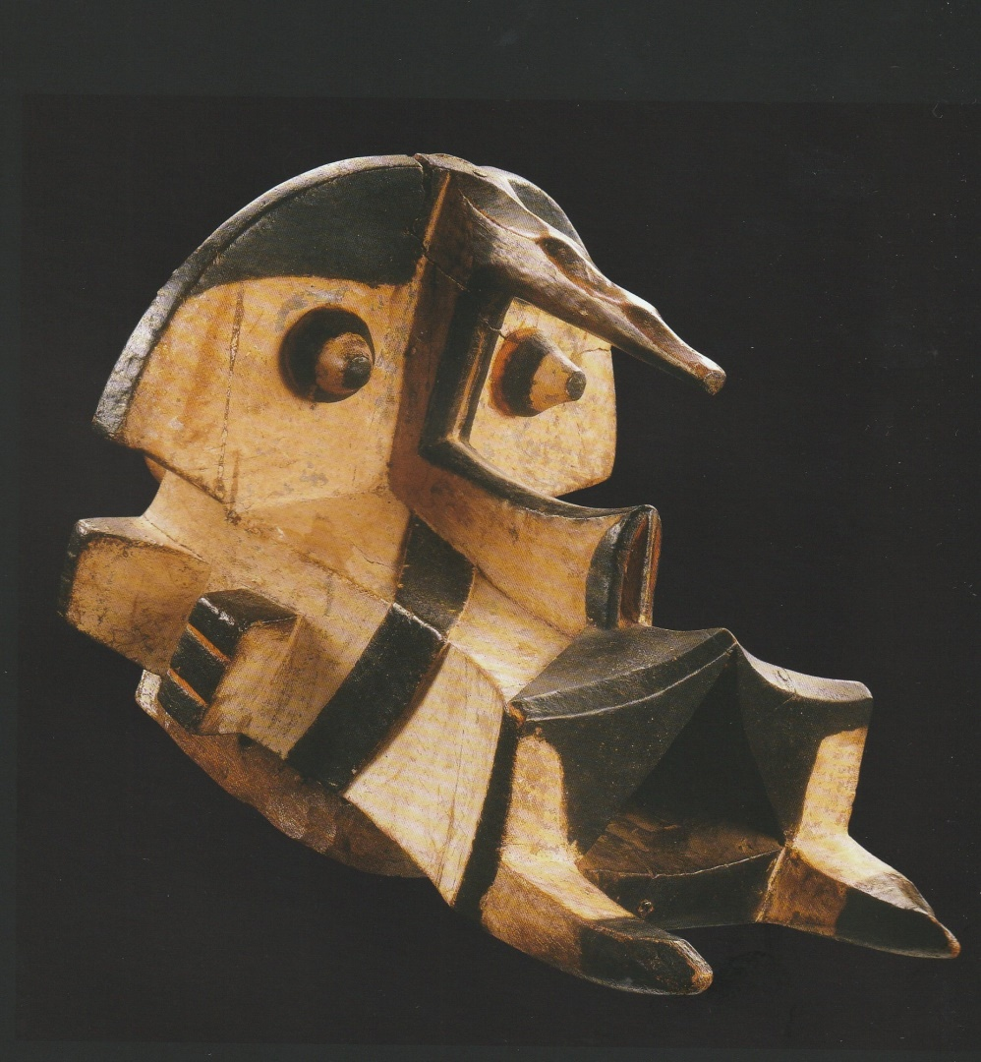
IGBO Masque heaume éléphant et visage féminin 59 cm Musée Barbier Mueller

Slide 48
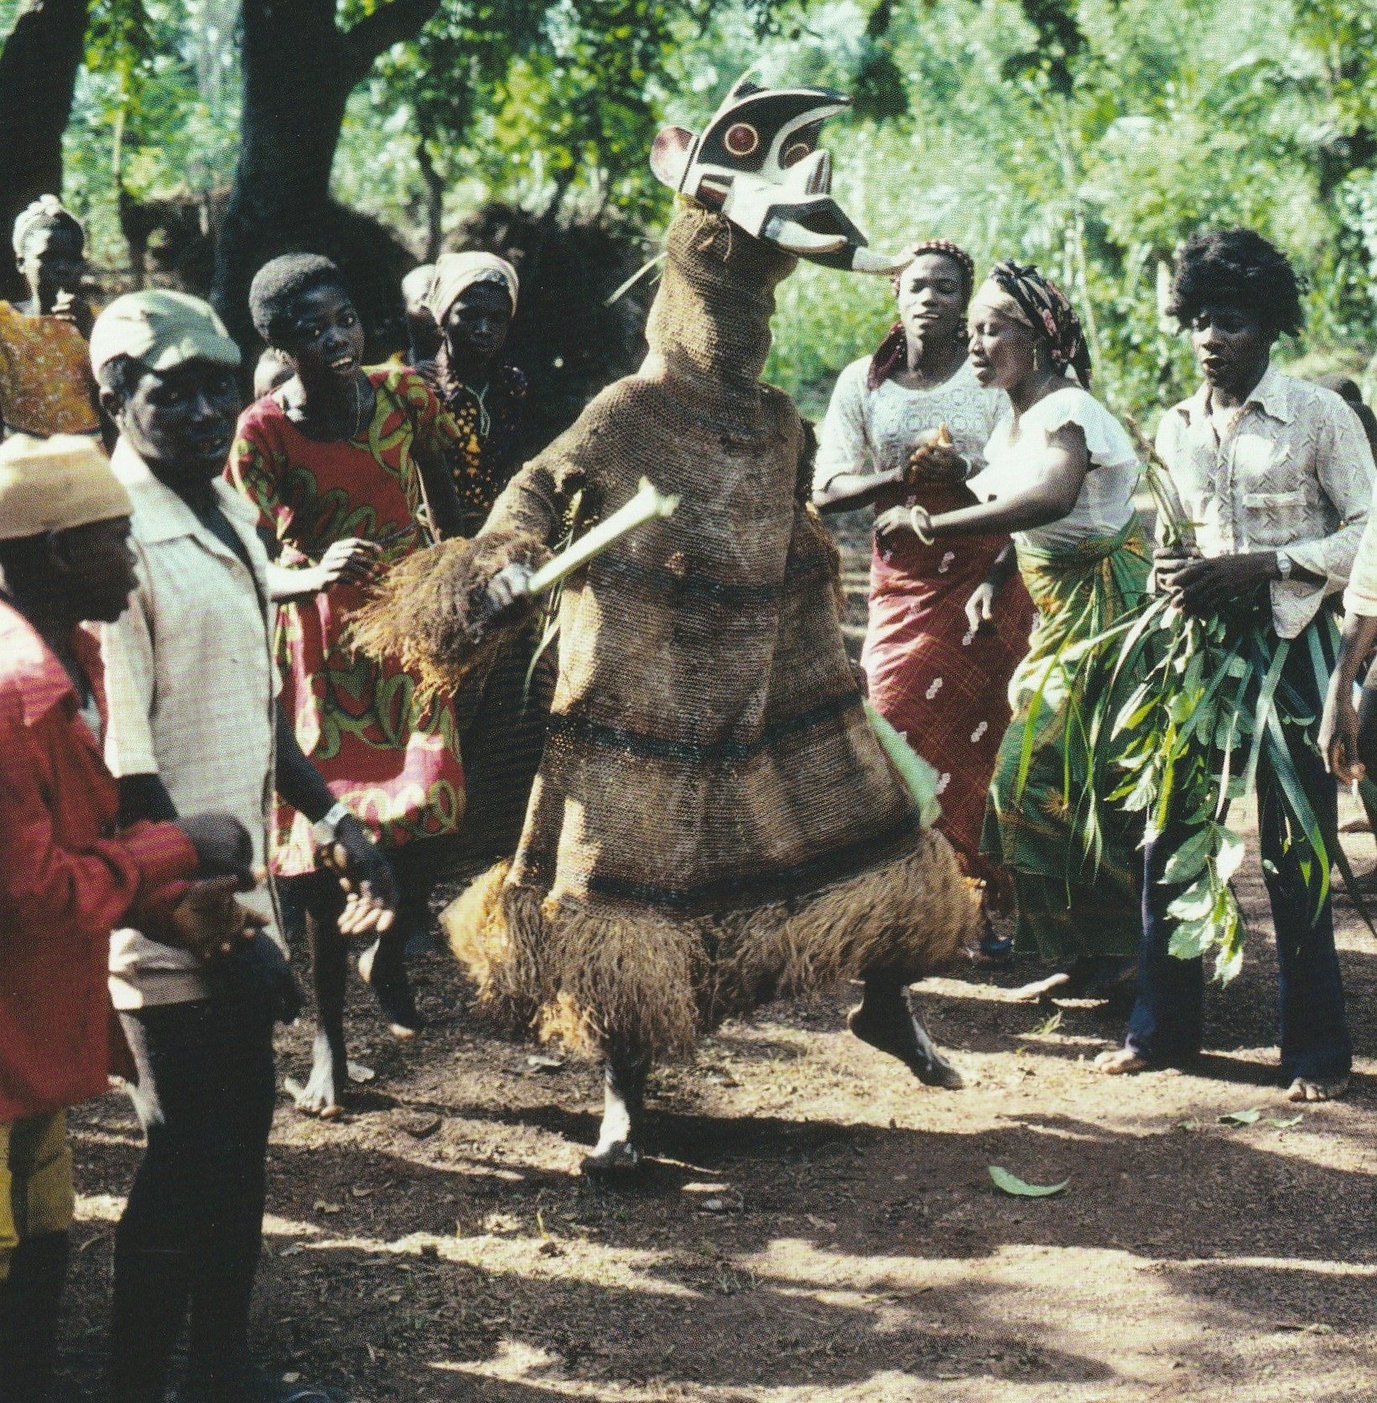
IGBO-IZZI danse du masque ogbodo enyi en 1983 photo Herbert M Cole

Slide 49

IGBO Masque facial agbo-gho mmuo 16,5 cm Musée Barbier Mueller

Slide 50

IGBO Masque heaume 40,8 cm Musée Barbier Mueller

Slide 51
IGBO-KWALE
IGBO-AFIKPO
IGBO-EKPEYA

Slide 52


Slide 53


IGBO-EKPEYA masques egbukere « l’esprit de l’eau » 233 et 138 cm

Slide 54


IGBO-AFIKPO masques 71 et 67 cm coll. privées
Notes:
In « Arts du Nigéria dans les collections privées française » Ed° des 5 Continents 2012

Slide 55

IGBO – AFIKPO Masque Coll. JFG

Slide 56
Les objets rituels

Slide 57


Village de Mbagbu Owa photo avant 1913
IGBO Emblème de danse cérémonielle 149 cm
Notes:
Cinq personnages assis sur un support reposant sur deux antilopes; au-dessus de leurs têtes: un oiseau au centre et deux léopards surmontant des antilopes.
Emblème de danse cérémonielle.

Slide 58

IGBO Objet rituel OFO Bois dur, fer forgé 73 cm

Slide 59

IGBO Ofo-n’dichie 50, 73, 45 cm coll. privée
Notes:
Aussi objet de pouvoir. OFO est le nom de l’arbre dans lequel ils sont taillés.
Beau travail de forgeron.

Slide 60

IGBO Cuiller à kaolin 45 cm coll. Privée Avignon
Notes:
Servait à offrir du kaolin à tous les participants aux cérémonies diverses salutations, invocations, purification, transaction

Slide 61

IGBO-IZZI Coupe à libation Terre cuite 19 cm Musée Barbier-Mueller

Slide 62

IGBO Textile pour hauts gradés

Slide 63


Slide 64
Arts du quotidien

Slide 65


Un homme gradé de la société OZO début du 20ème siècle
IGBO photo d’une femme de qualité

Slide 66


IGBO coiffure verre, fibre, métal h 29 cm coll. Part.
Notes:
IN Herbert M. Cole

Slide 67

IGBO Chevillières féminines D 43 cm

Slide 68

IGBO Porte de grenier 102,5 cm
Notes:
De la vraie dentelle; motifs comme ceux des tissus. Coll américaine.

Slide 69
Ouvrages d’où sont extraites les photos:
« Trésors de l’ancien Nigéria » Grand Palais 1984
« African art in American Collections » Smithonian Institution. Schiffer books 1989
« Le Grand Héritage » Musée Dapper
  Exposition du 21 mai au 15 septembre 1992
« Arts du Nigéria » Collection du Musée des arts d’Afrique er d’Océanie
  Exposition du 22 avril au 18 août 1997 Ed° RMN
  « La maternité dans l’art d’Afrique Noire » Gabriel Massa Ed° Sepia 1999
    Exposition organisée par la Société des Amateurs de l’Art Africain
  « Vente de la Collection Hubert Goldet » Maison de la Chimie Juin-Juillet 2001
  « Femmes dans les arts d’Afrique » Musée Dapper
  Exposition du 10 octobre 2008 au 12 juillet 2009
  « IGBO » « Monumental sculptures from Nigeria » 2010
      Ana & Antonio Casanovas | Bernard de Grunne
« Arts du Nigéria dans les collections privées françaises » Ed° 5 Continents 2012
« Invention and tradition The art of southeastern Nigeria »
  Herbert M. Cole and Dierk Dierking Ed° Prestel NY 2012
« Arts du Nigéria revisités » Musée Barbier-Mueller Genève Ed° Somogy 2015
« IGBO » Herbert M. Cole Ed° 5 Continents 2015
« La collection africaine Ewa et Yves Develon » Musée des Confluences 2021
« Vente de la Collection Blanpain » Giquello 6 décembre 2024
  « AFRICA » Collection Michelle et David Wizenberg, Sèvres 2025

